Slide 1
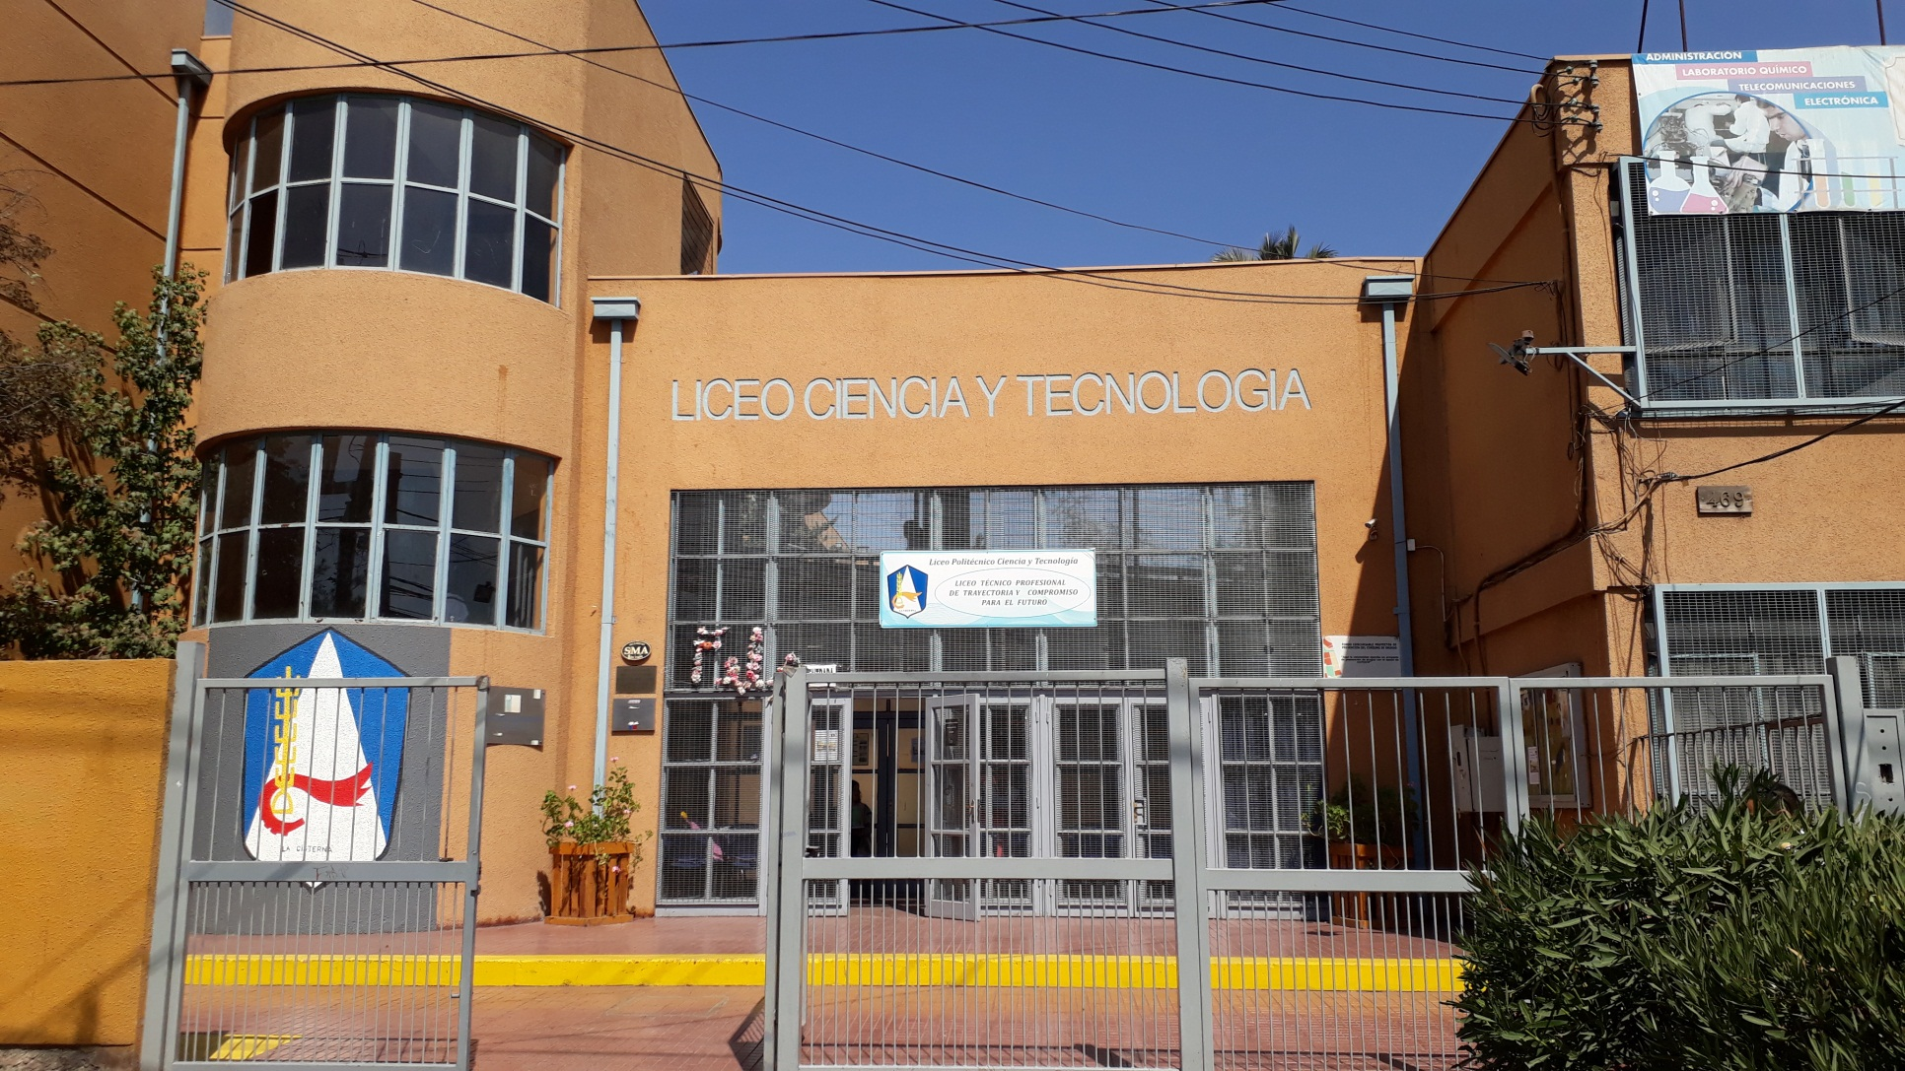
Cuenta Pública 2019
Liceo Politécnico Ciencia y Tecnología

Slide 2


Cuenta Pública 2019
Liceo Politécnico Ciencia y Tecnología
ESTABLECIMIENTO | Liceo Politécnico Ciencia y Tecnología
FECHA | 23-MARZO-2020
AÑO GESTIÓN | 2019
DIRECTOR | PEDRO ANTONIO SANHUEZA CATALÁN

Slide 3


RECURSOS PARA
ADQUISICIÓN Y MANTENCIÓN
LICEO
SOSTENEDOR
POSTULACIONES
SEP
MANTENIMIENTO
PRORRETENCIÓN

Slide 4
FONDOS RECIBIDOS AÑO 2019
MANTENIMIENTO
NOMBRE PROYECTO MANTENIMIENTO | AÑO 2019 $ 18.334.793 | GASTOS REALIZADOS $ 10.629.690 | AÑO 2020 $
TRABAJOS REALIZADOS
1.- Reparación De Techumbre Área De Química Salas De La 17 A La 22.- Levantar Techo, Sacar Canales Antiguas Instalación De Canaletas De Zing Y Pvc Nuevas Con Nueva Salida De Aguas Lluvias, Forrado De Muros Para Salida De Aguas Lluvias, Instalación De Mallas De Protección Contra Palomas. 2.- Cambio De Cerraduras Camarín Baño Y Salas De Clases. 3.- Pintura Fachada Exterior Interior, Portón, Rejas. 4.- Reparación Portón Oriente. 5.- Reposición De Vidrios En Baños Salas, Mampara Oficinas. 6.- Reparación De Muros, Entrada En Sala, Escaleras Bodegas. 7.- Reparaciones De Estanque De Baños Camarines , Llave De Paso, Flexibles, Fugas Wc, Cambio De Pernos De Anclaje, Destape De Alcantarillado. 8.- Reparación De Tabiquería En Centro De Alumnos, Oficina Pie. 9.- Instalación De Soportes De Guitaras.. 10.-Reparacion De Rejas Gimnasio E Instalación De Rejas De Pasillo. 11.- Reparacion Eléctrica.

Slide 5

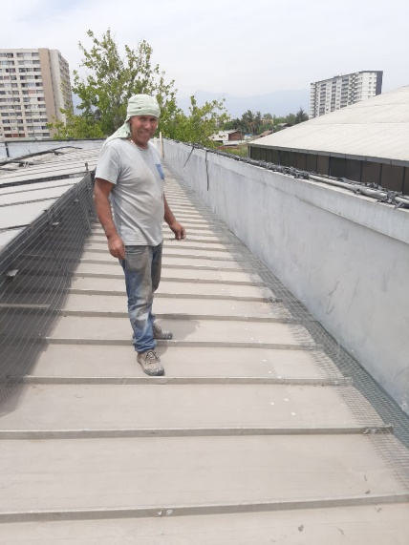
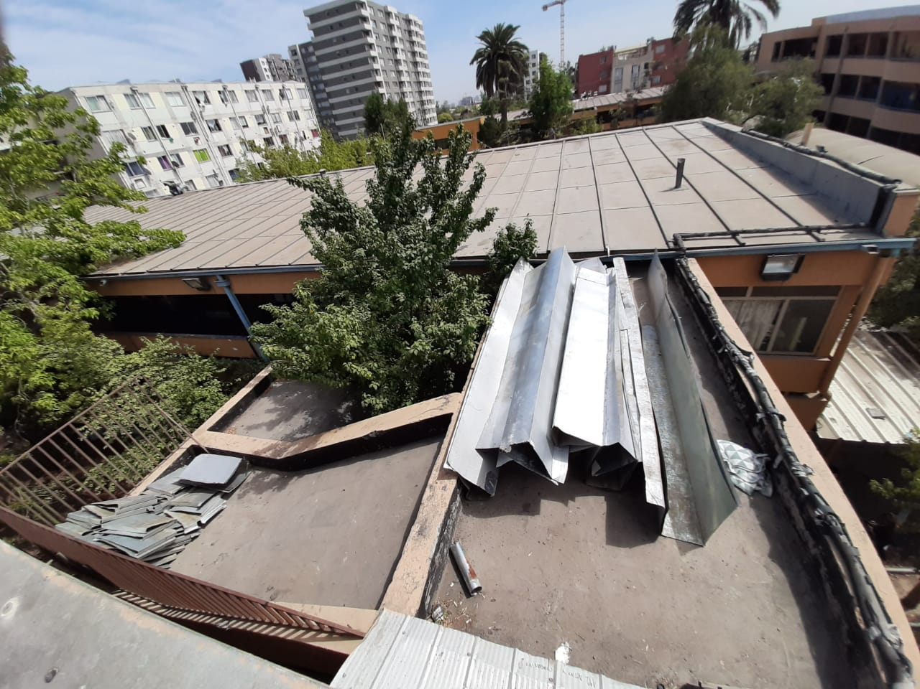
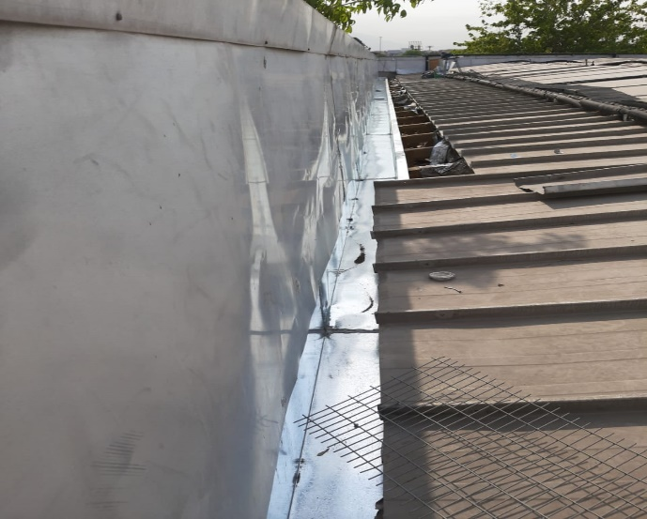
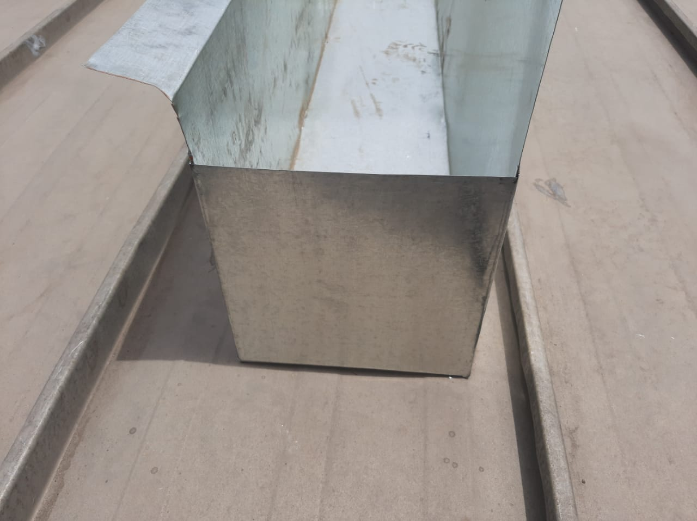
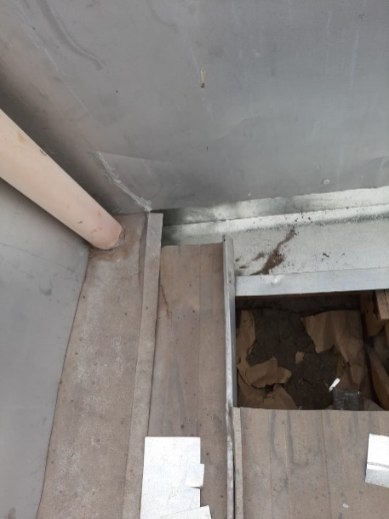
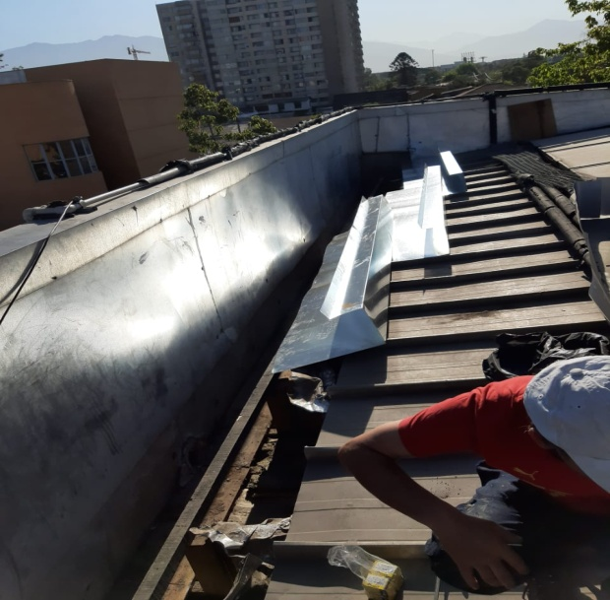
Trabajos En el Techumbre Sector Química.

Slide 6
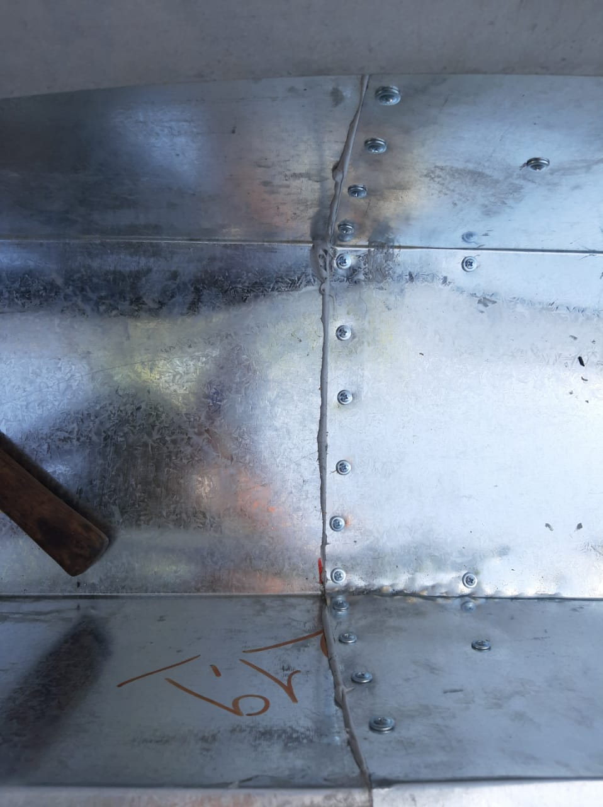
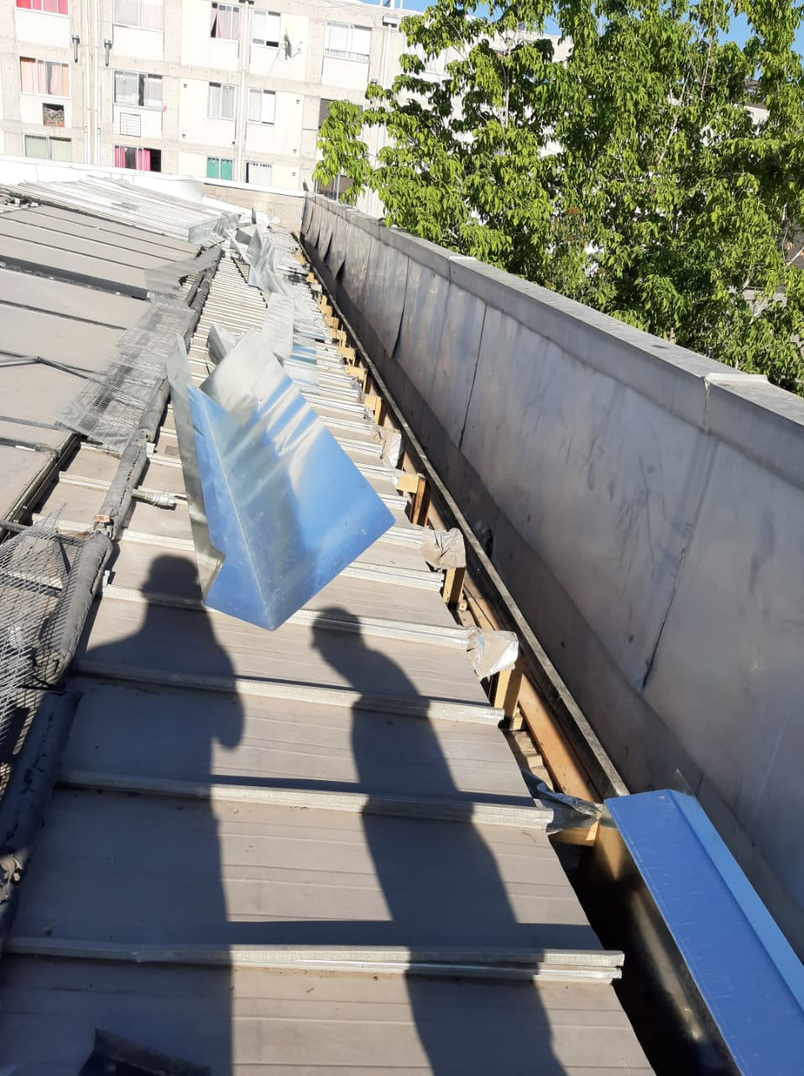
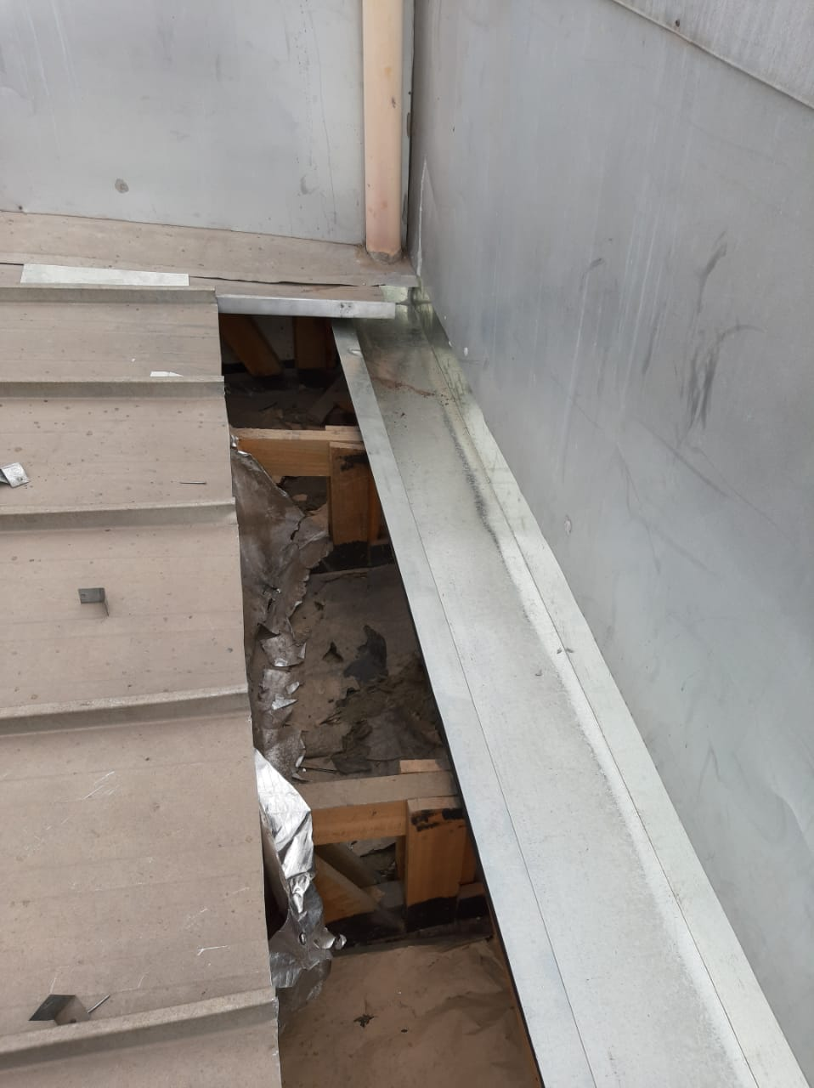
Trabajos En el Techumbre Sector Química.

Slide 7
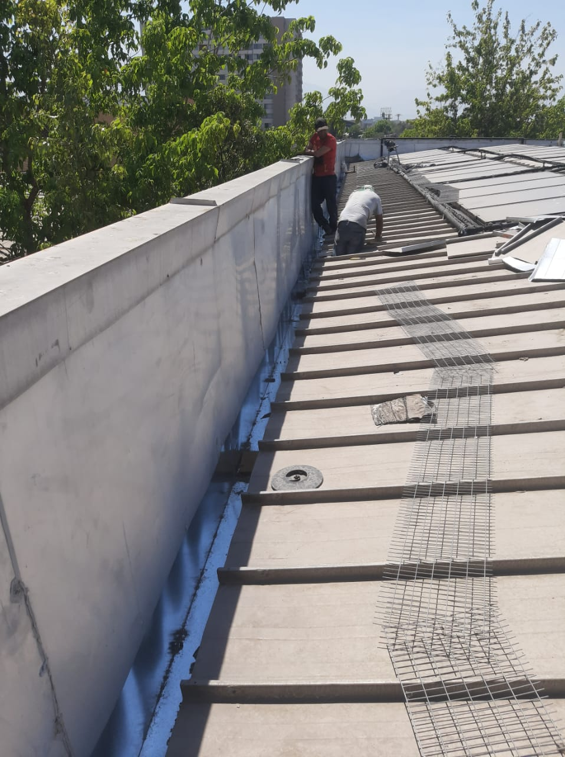
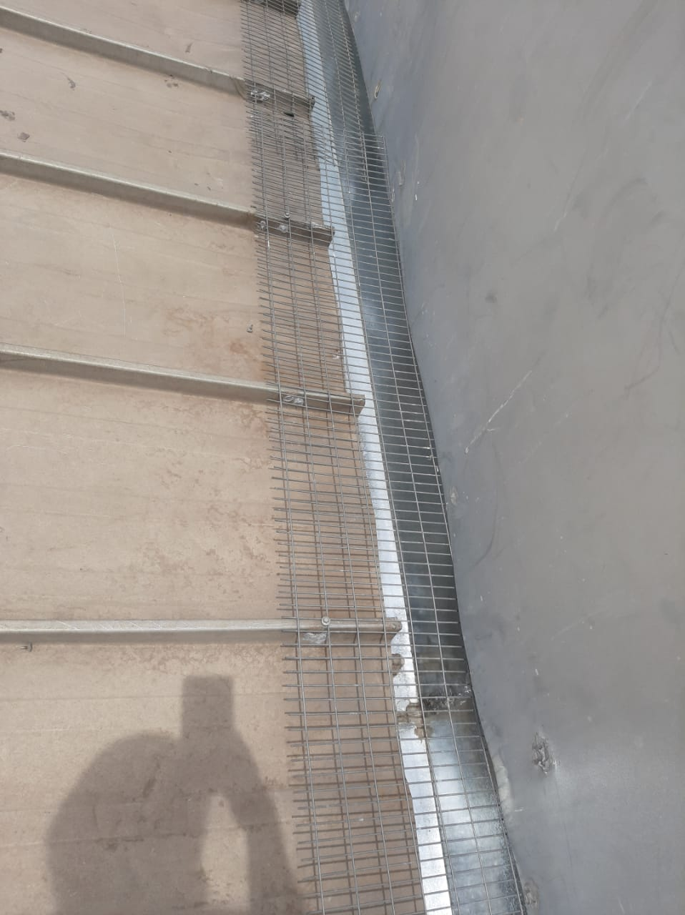
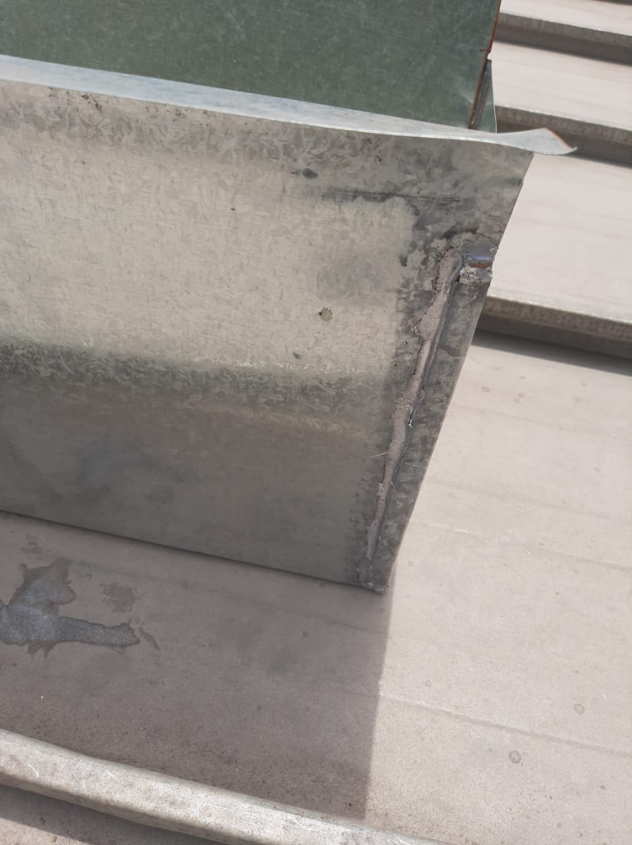
Trabajos En el Techumbre Sector Química.

Slide 8
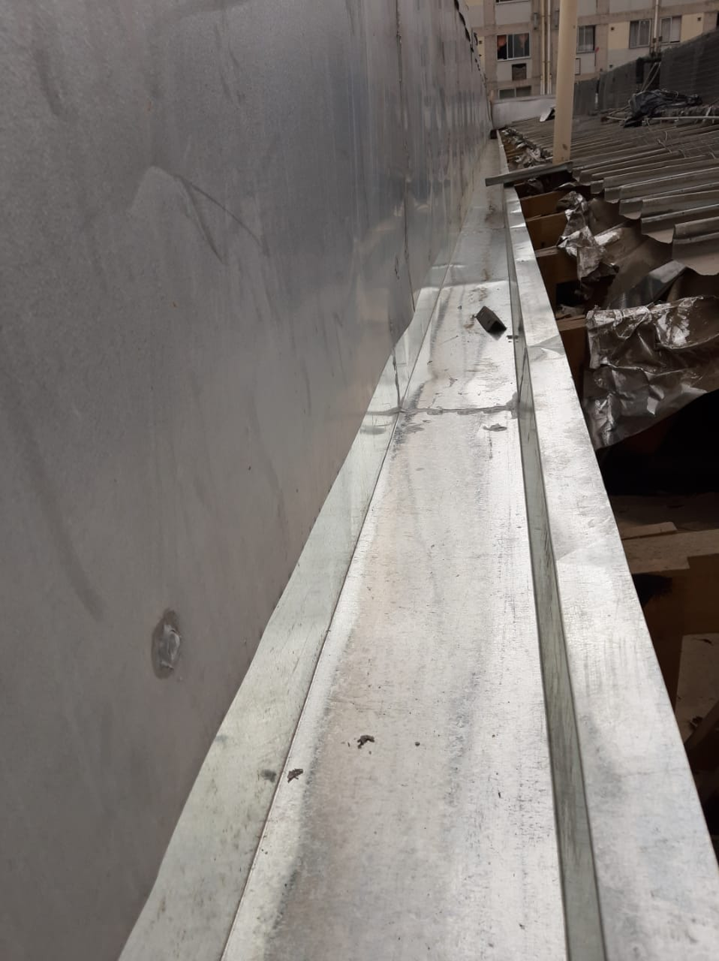
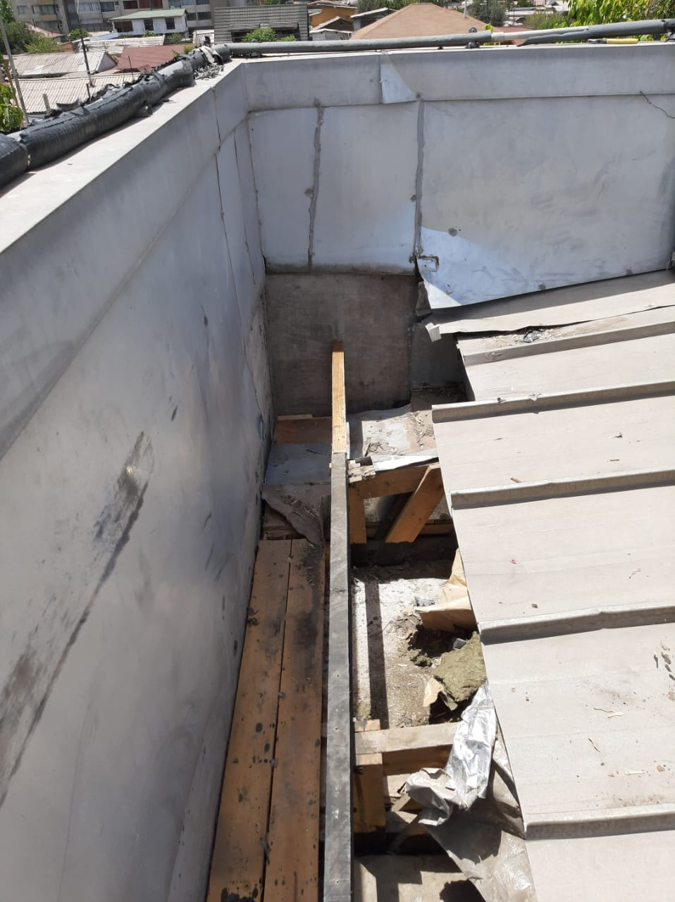
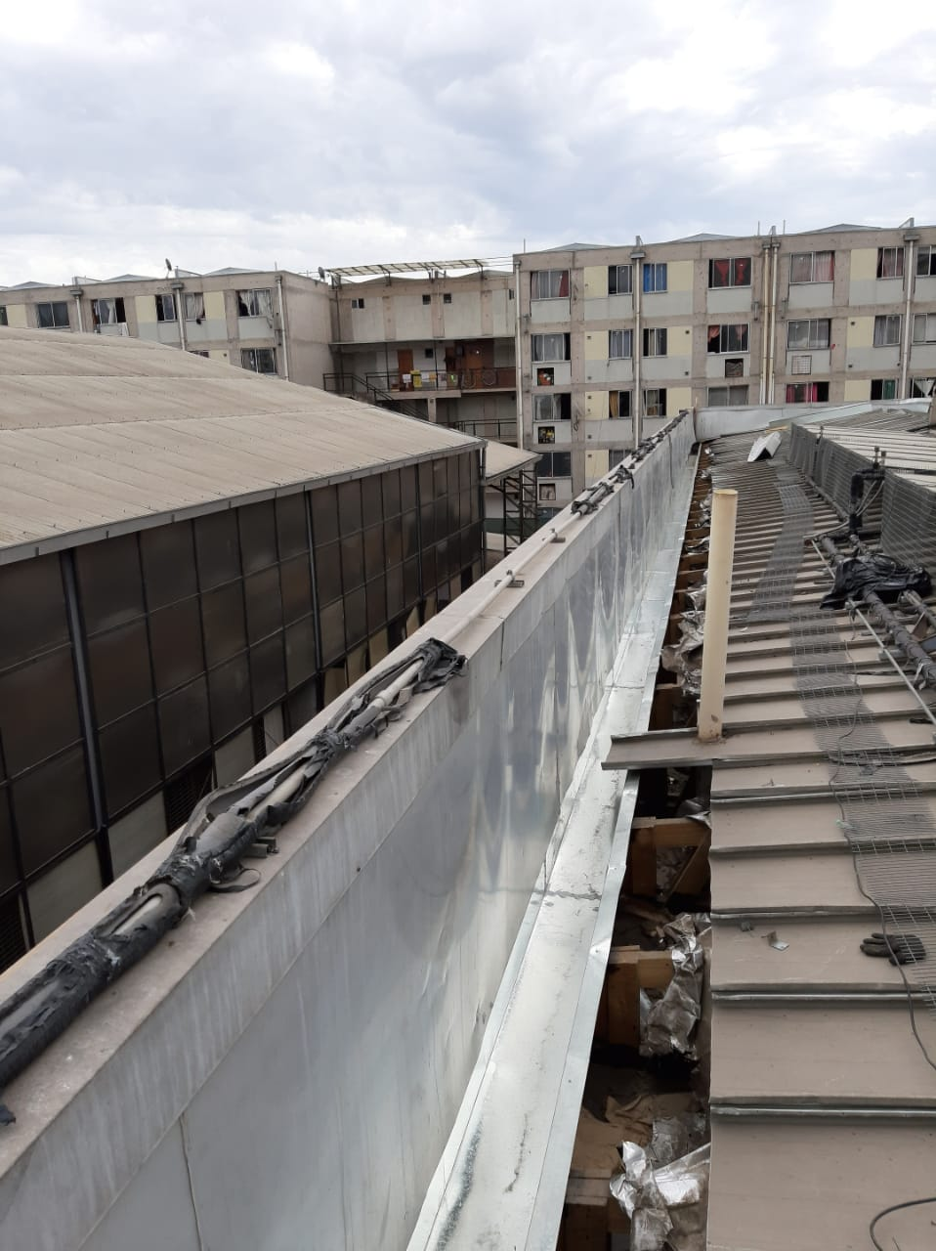
Trabajos En el Techumbre Sector Química.

Slide 9
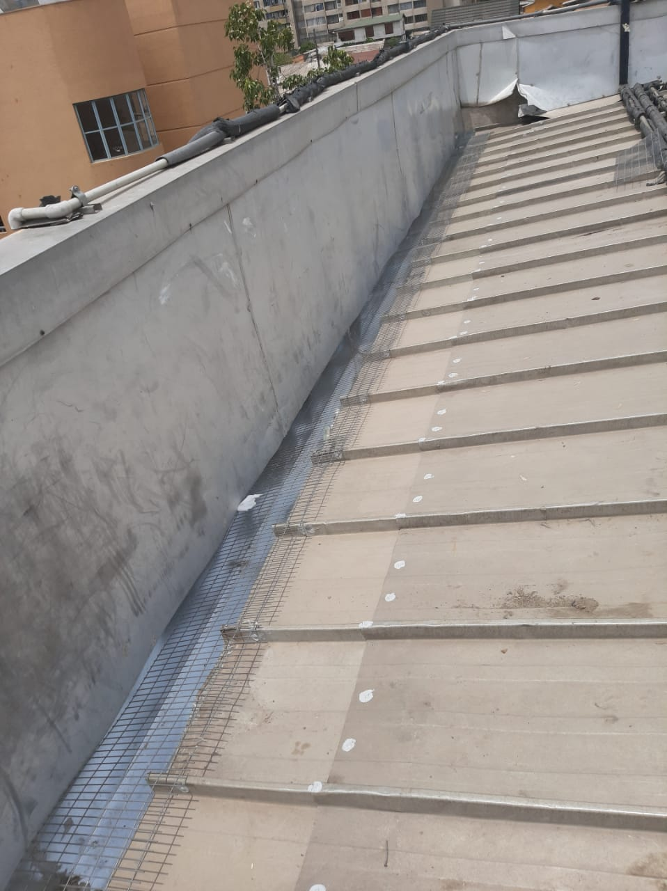
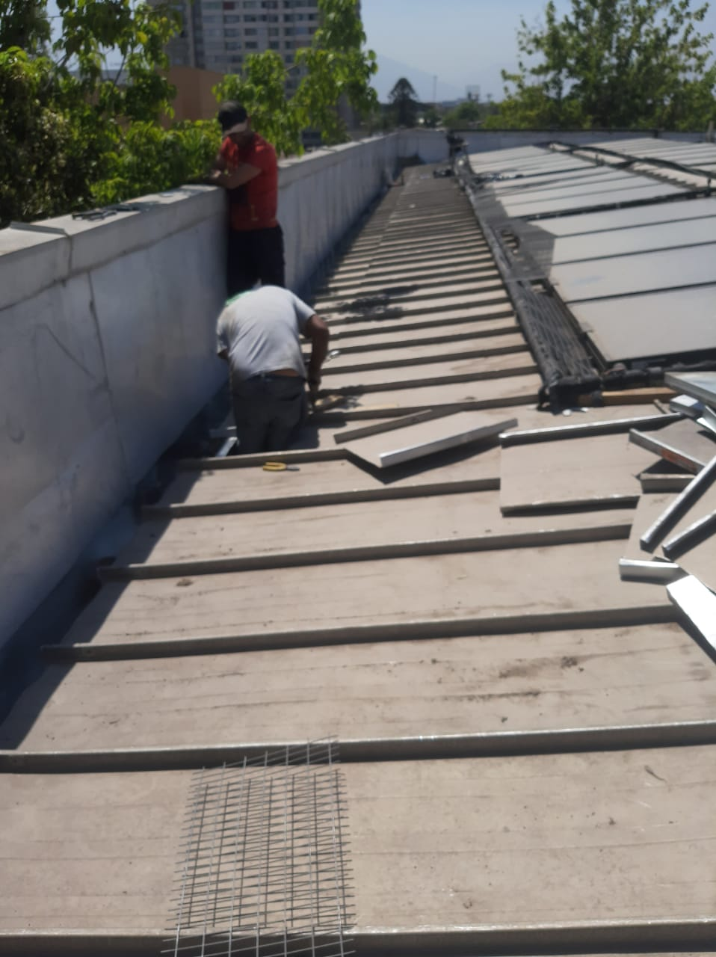
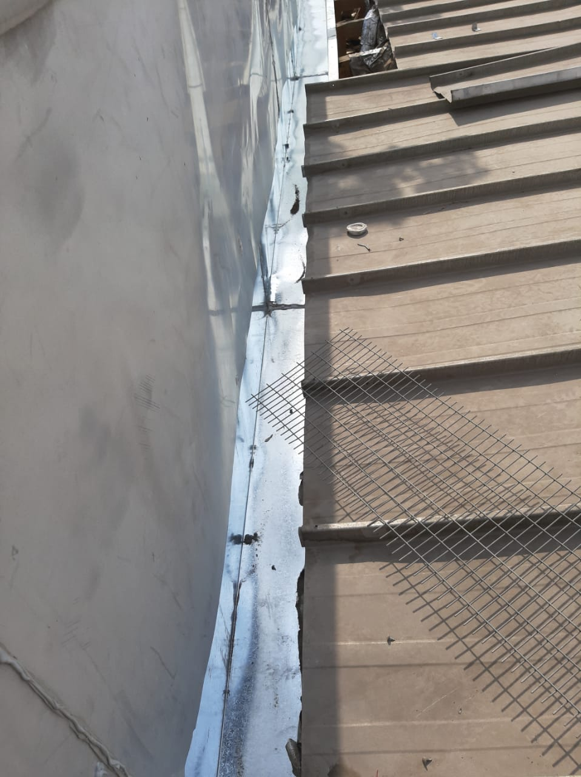
Trabajos En el Techumbre Sector Química.

Slide 10
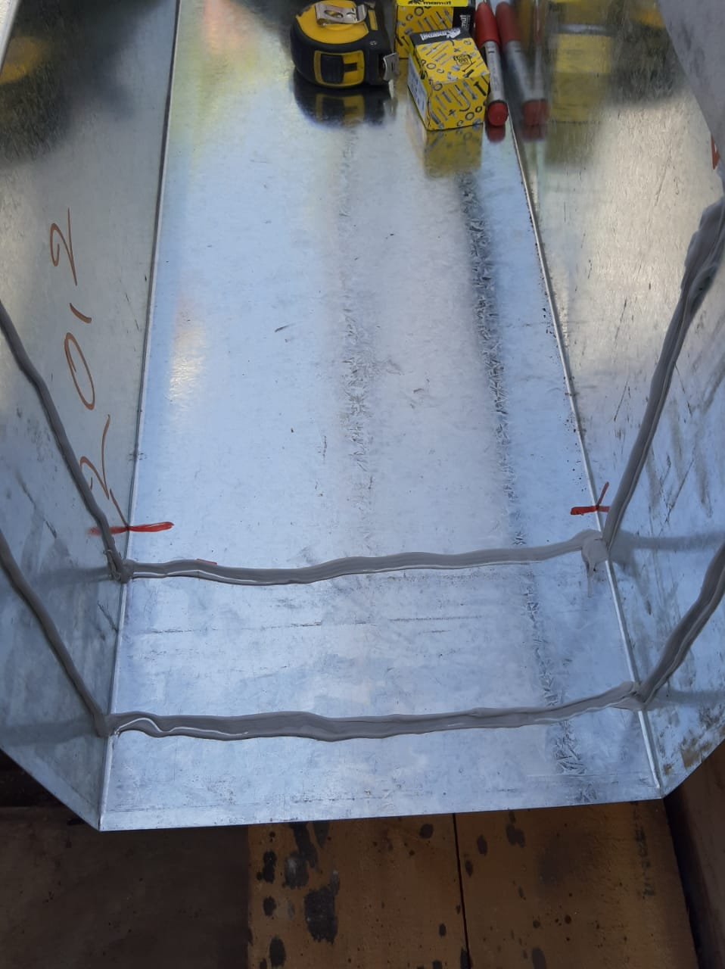
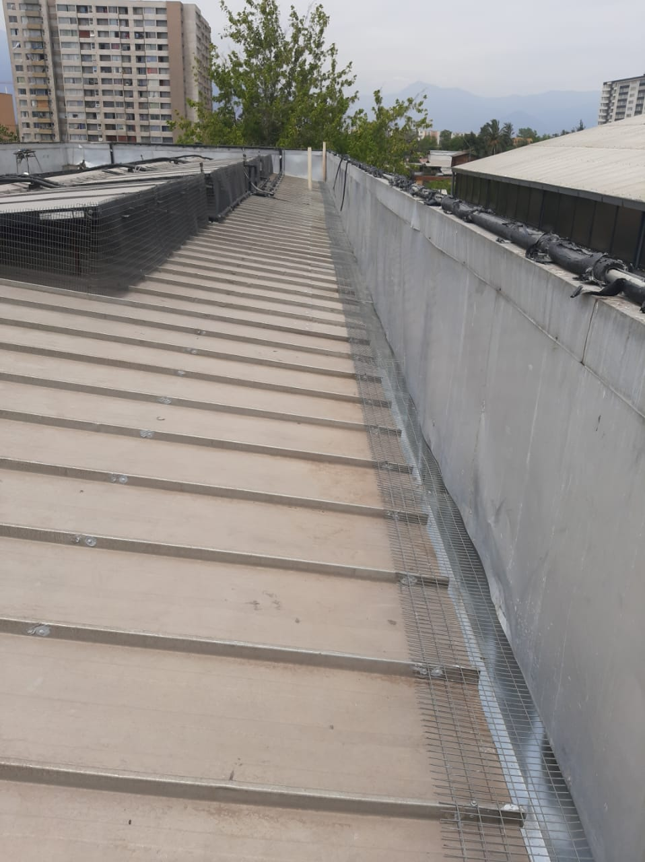
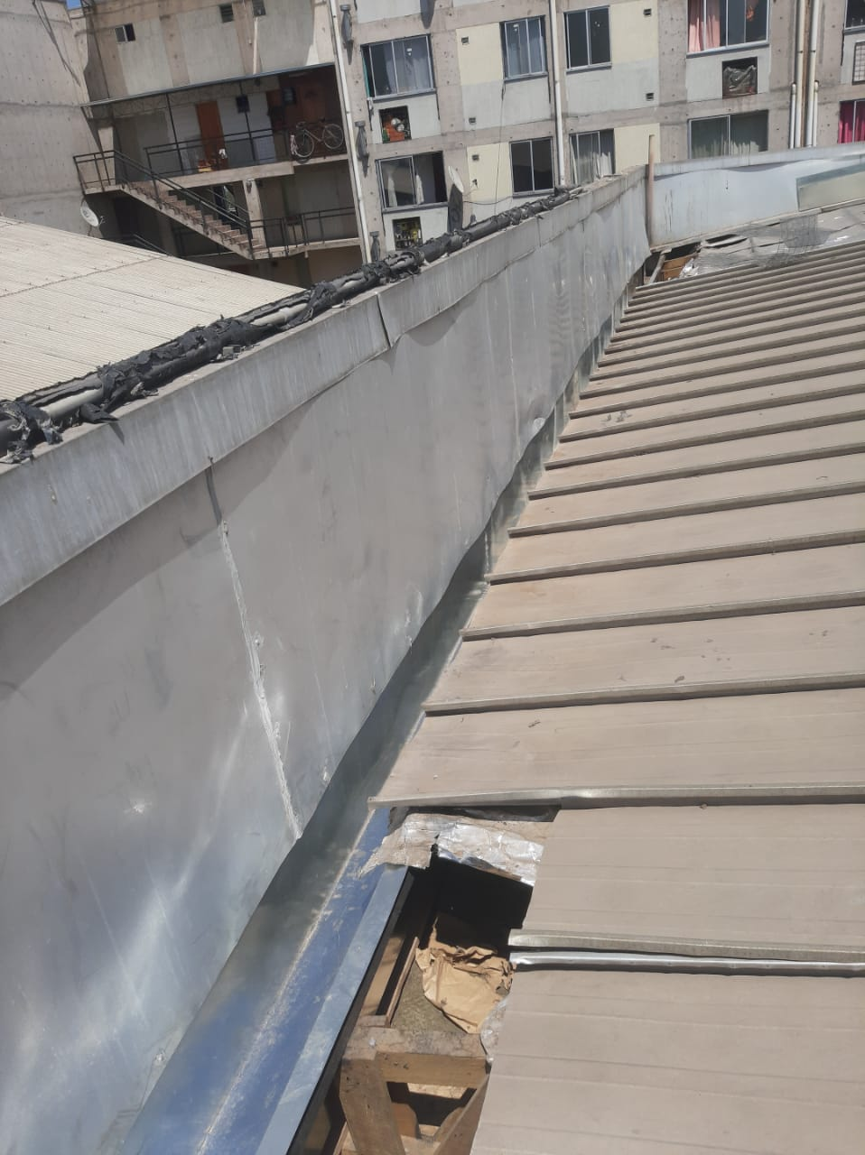
Trabajos En el Techumbre Sector Química.

Slide 11
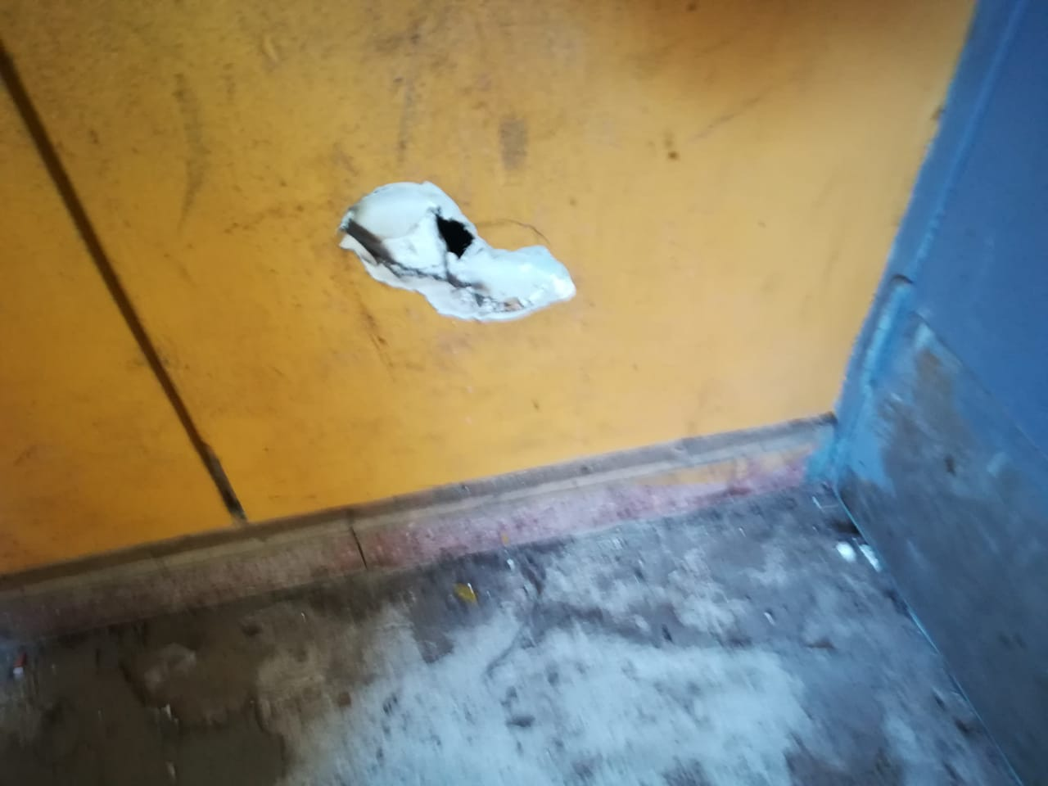
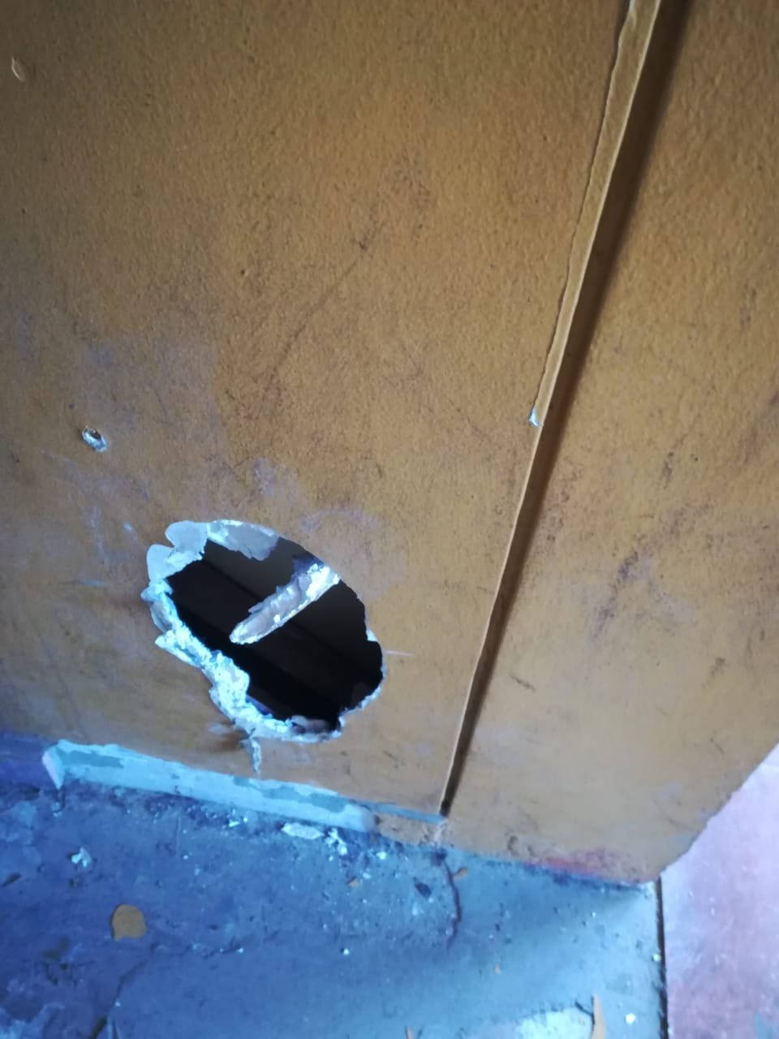
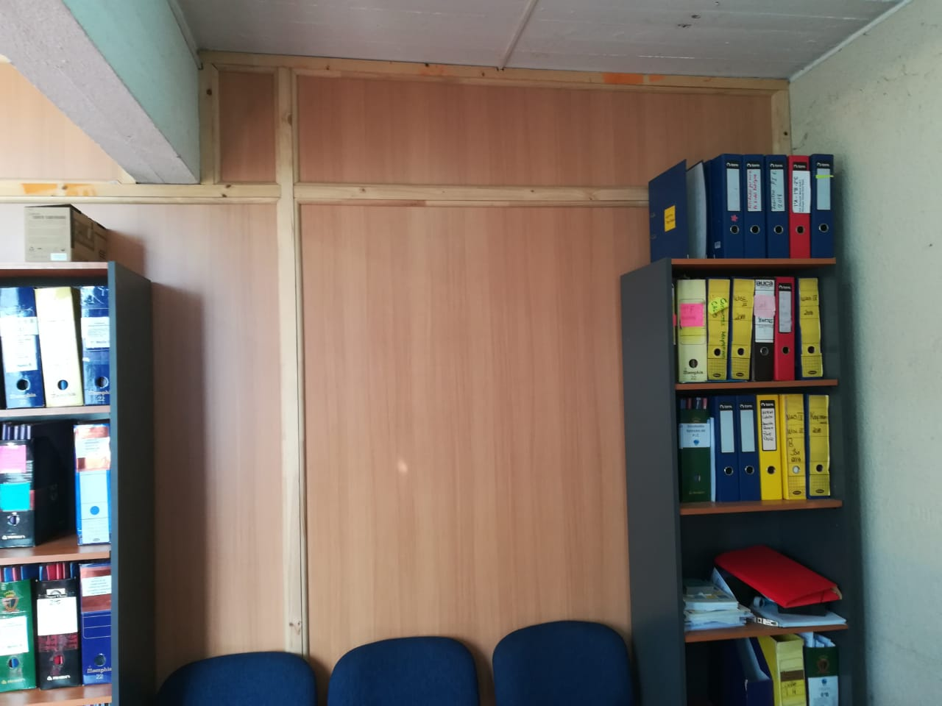
Trabajos En Muros Y Puertas

Slide 12
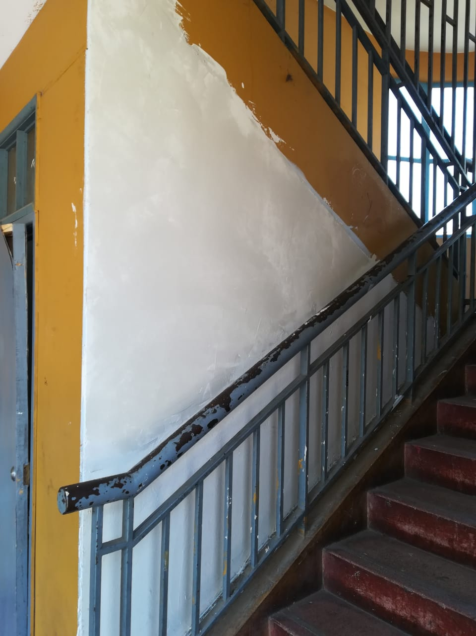
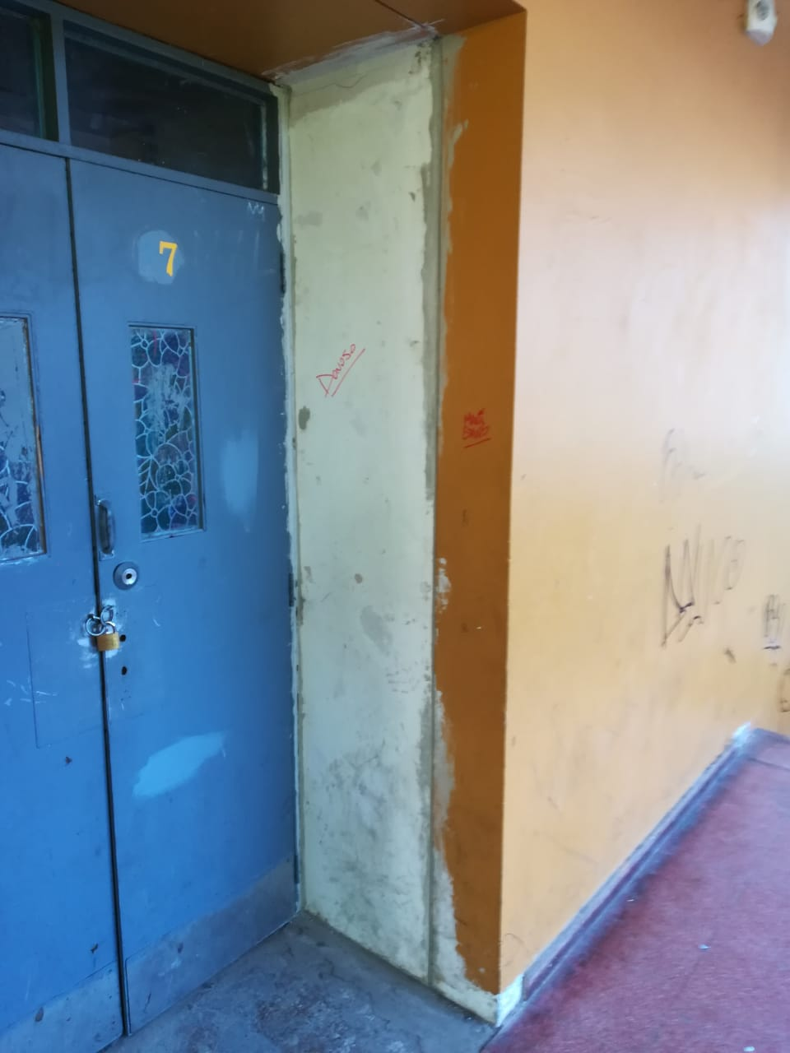
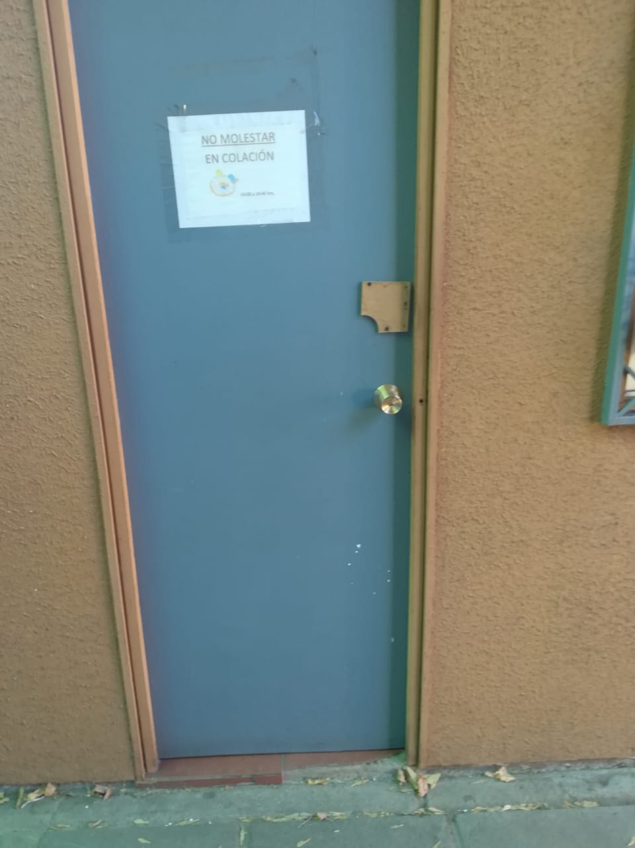
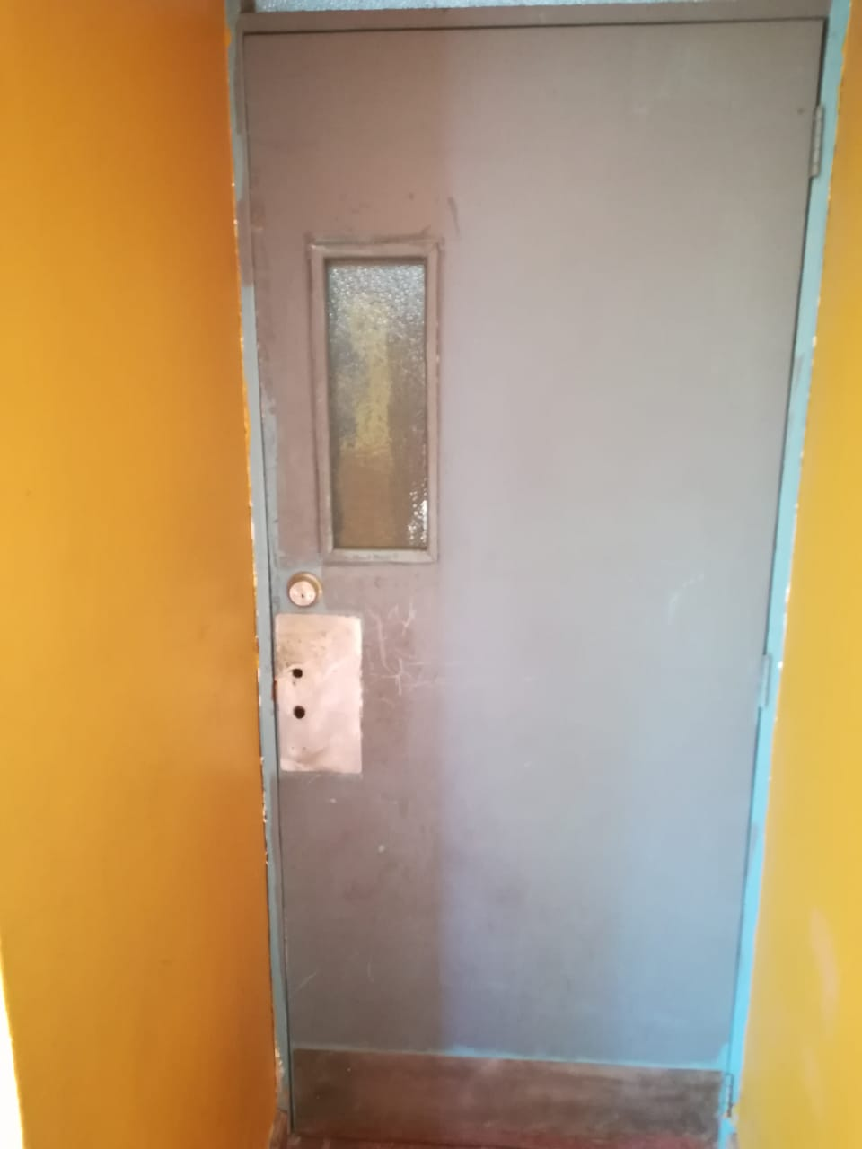
Trabajos En Muros Y Puertas

Slide 13
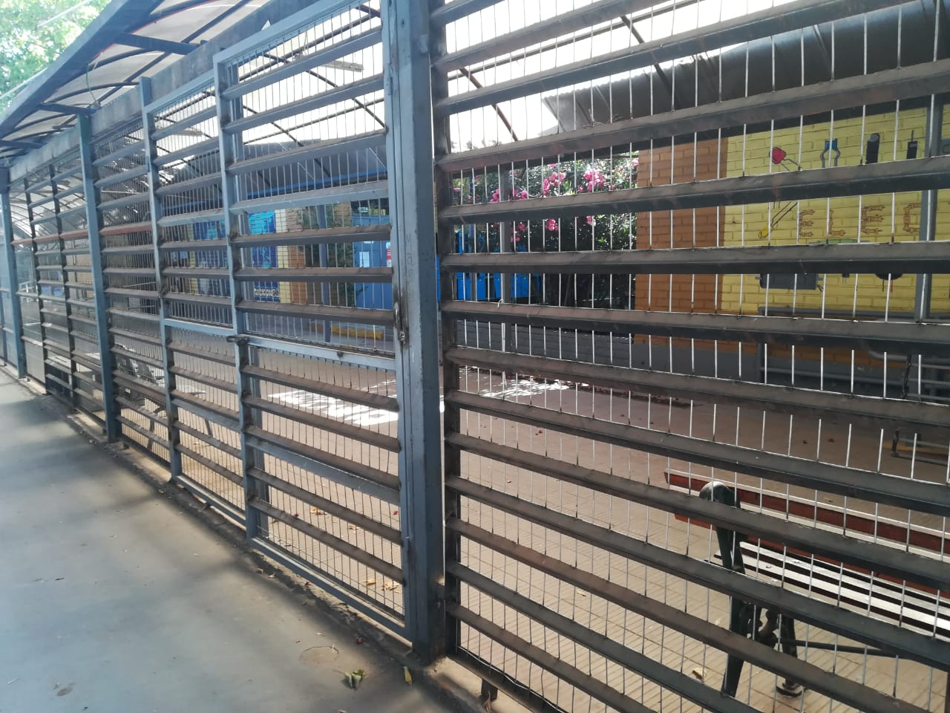
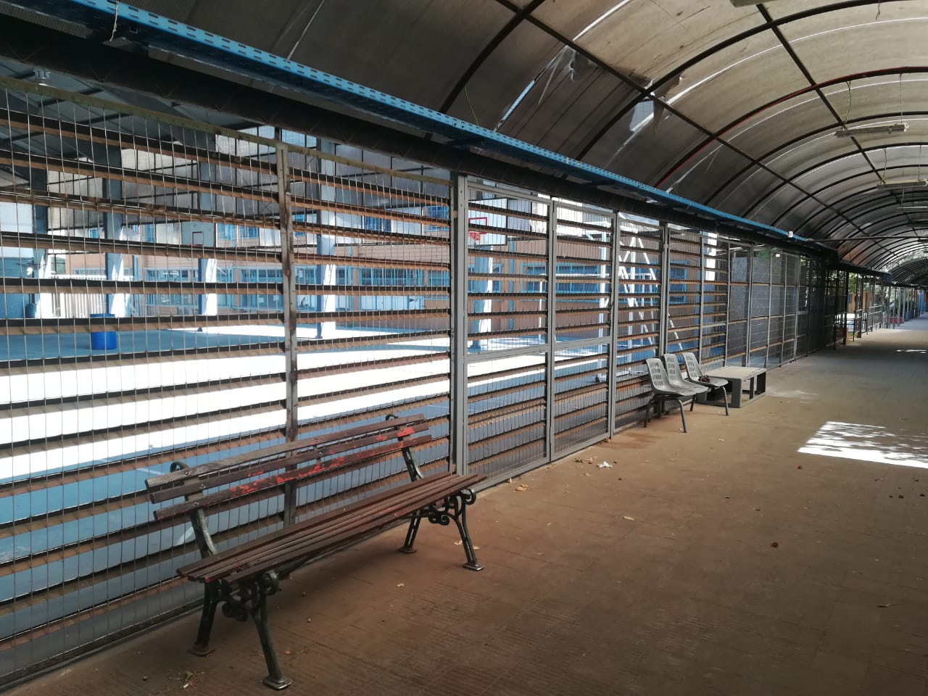
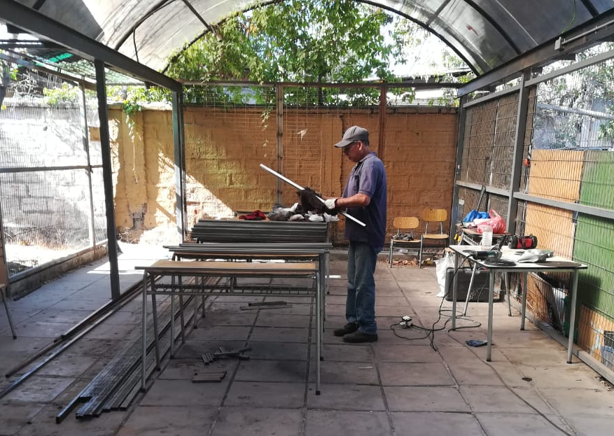
Trabajos De Reja gimnacio.

Slide 14
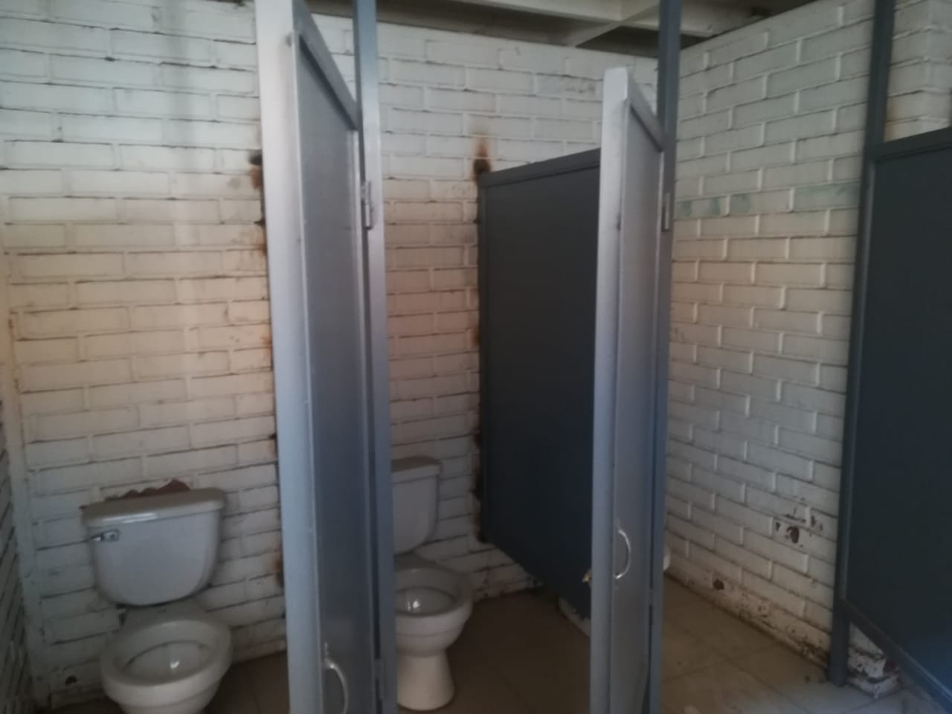
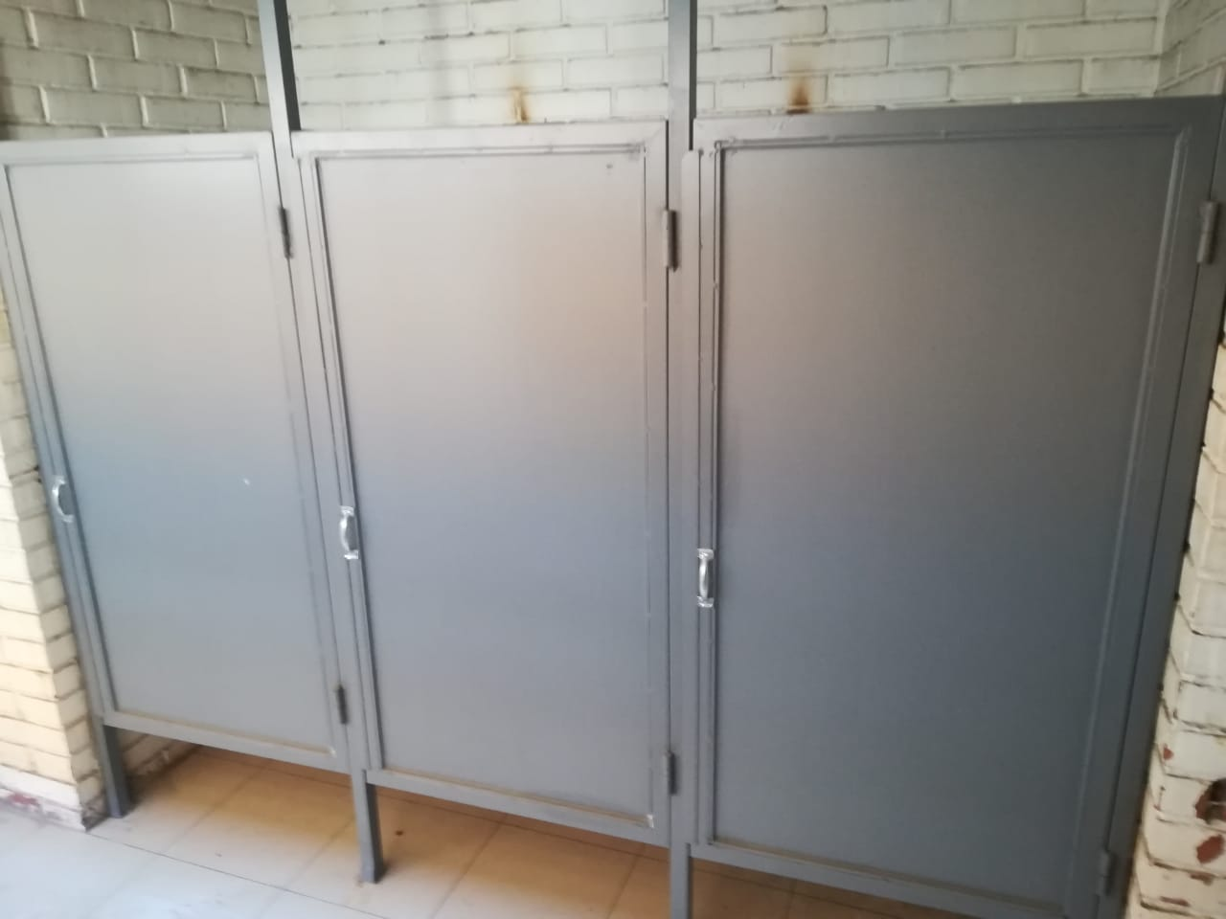
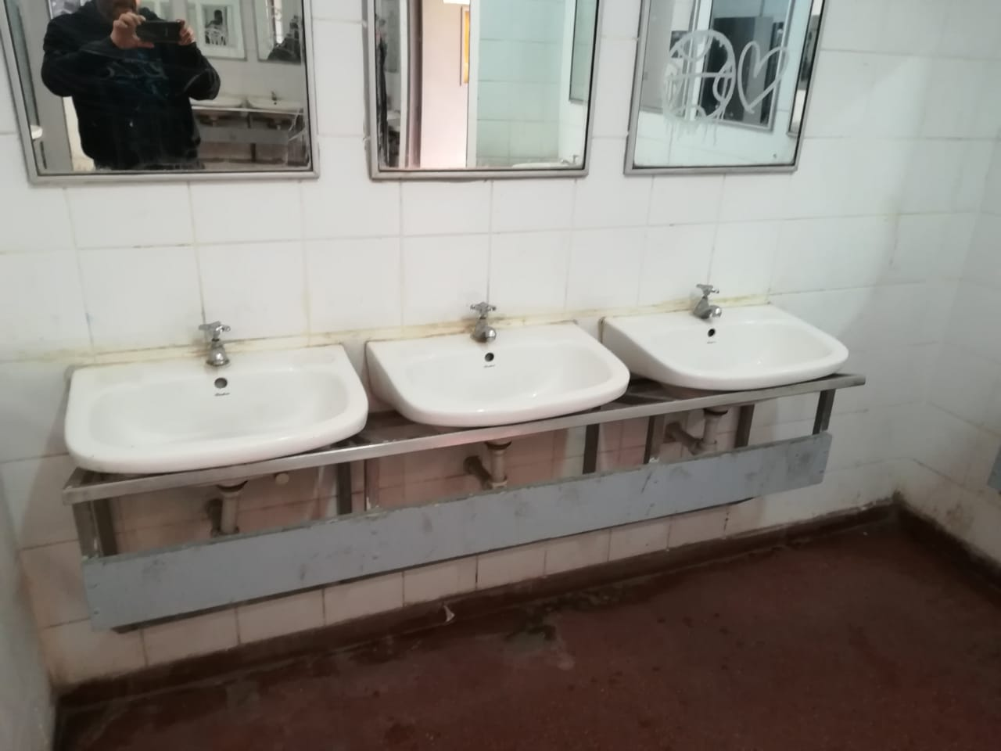
Reparación De Baños Alumnos

Slide 15
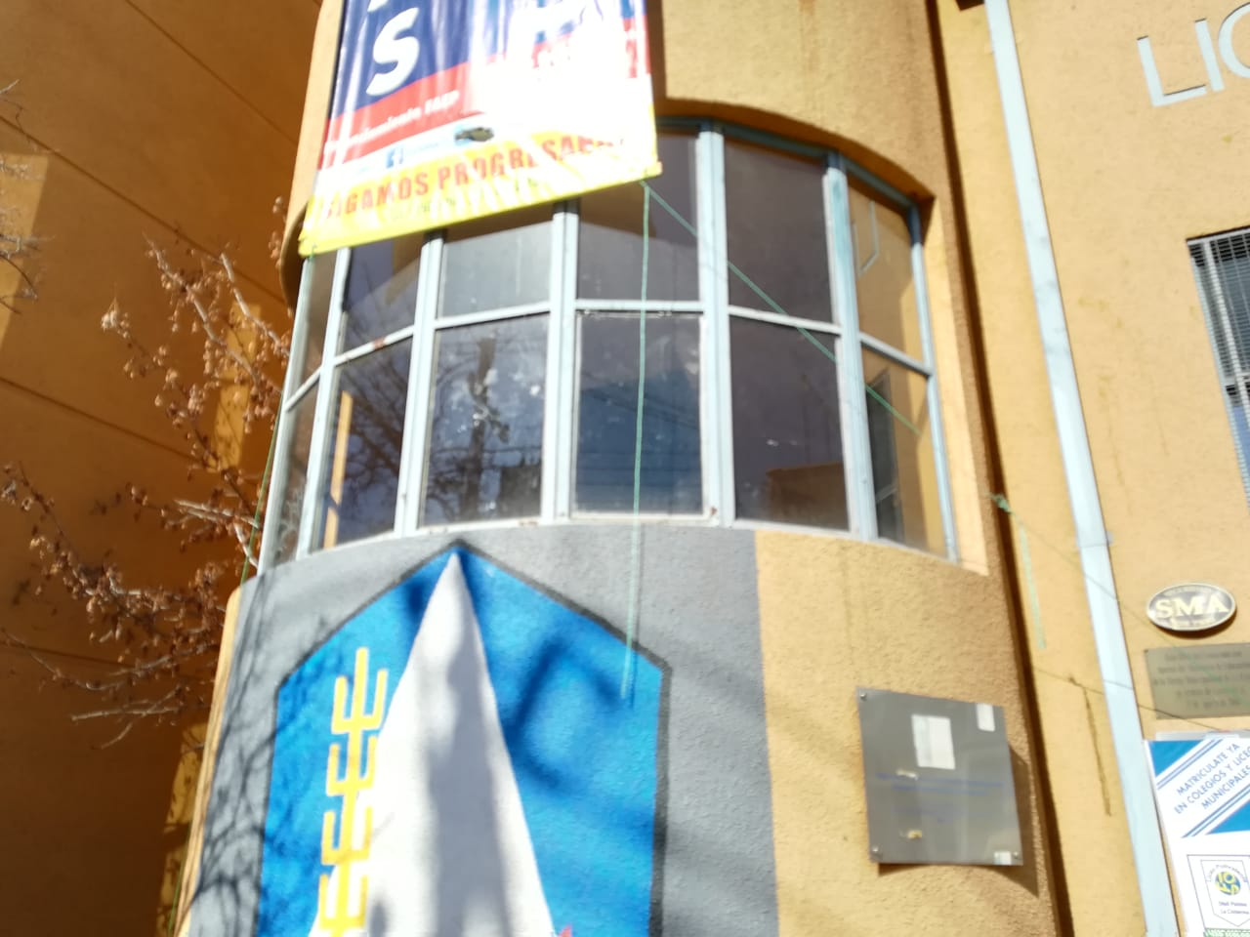
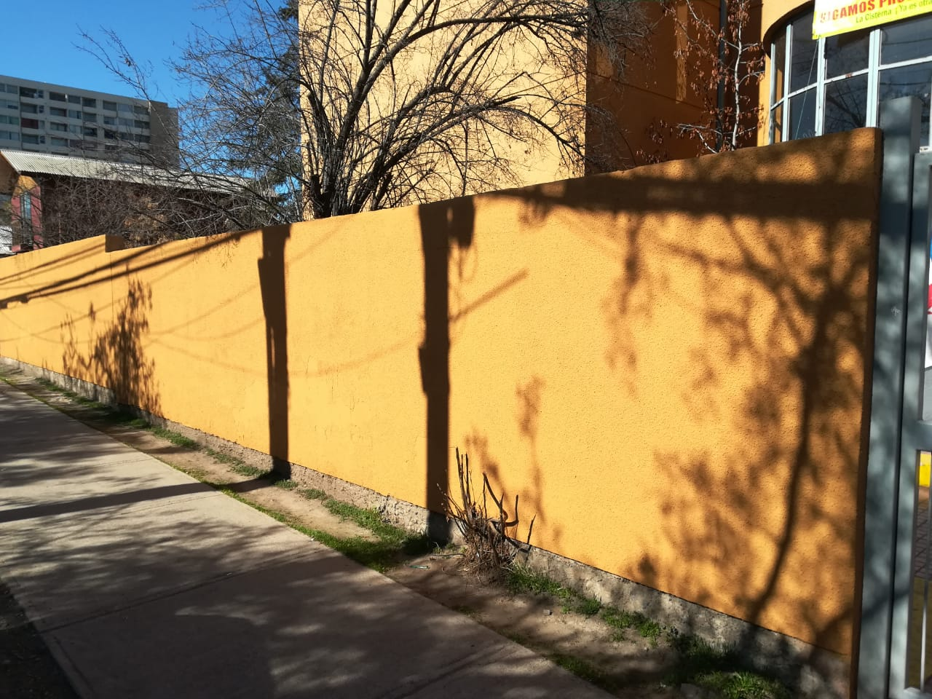
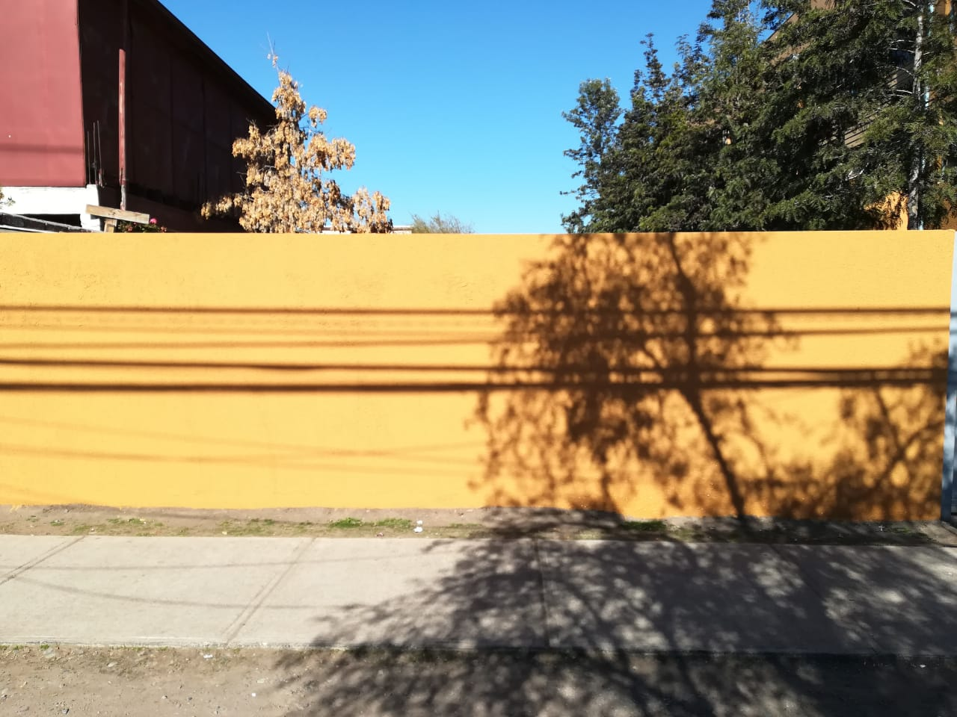
Trabajos De Pintura Exterior.

Slide 16
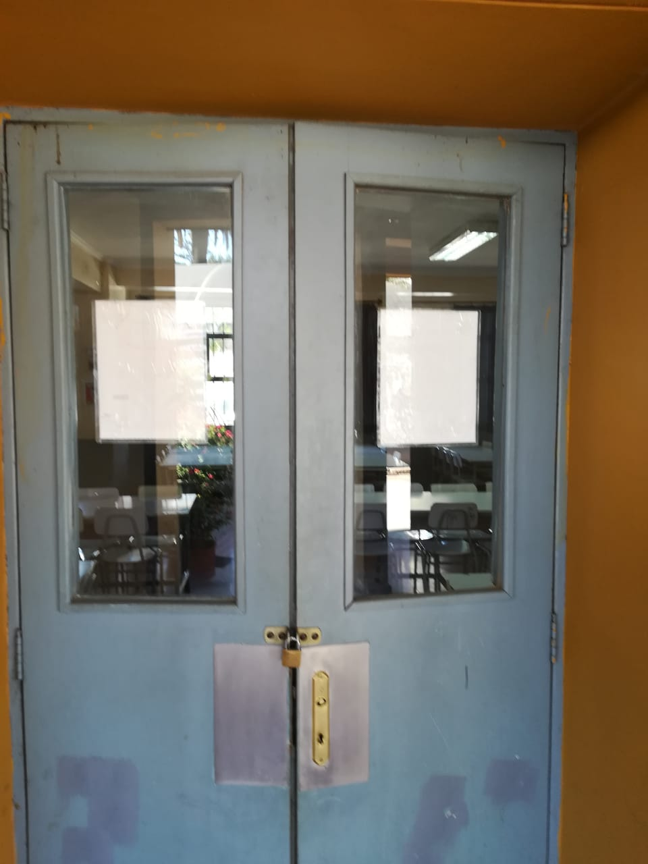
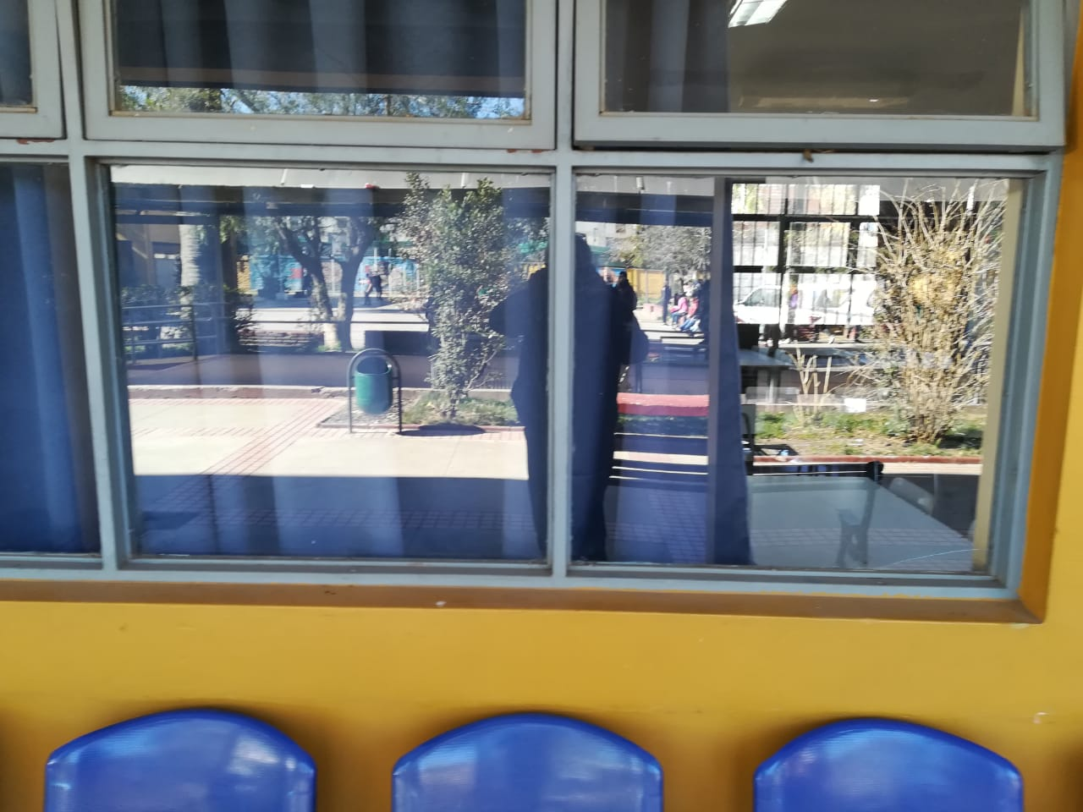
Trabajos Cambio De Vidrios.

Slide 17
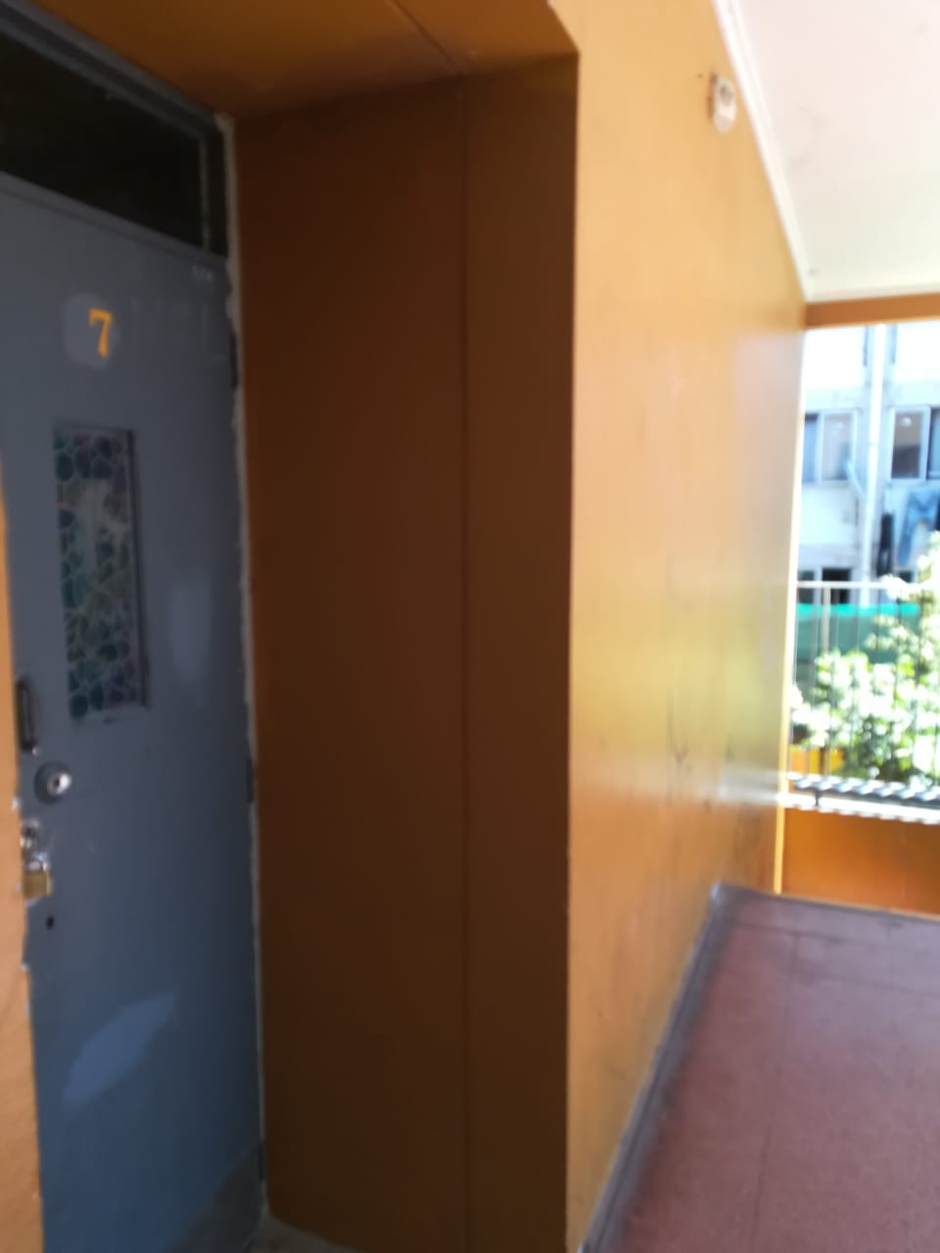
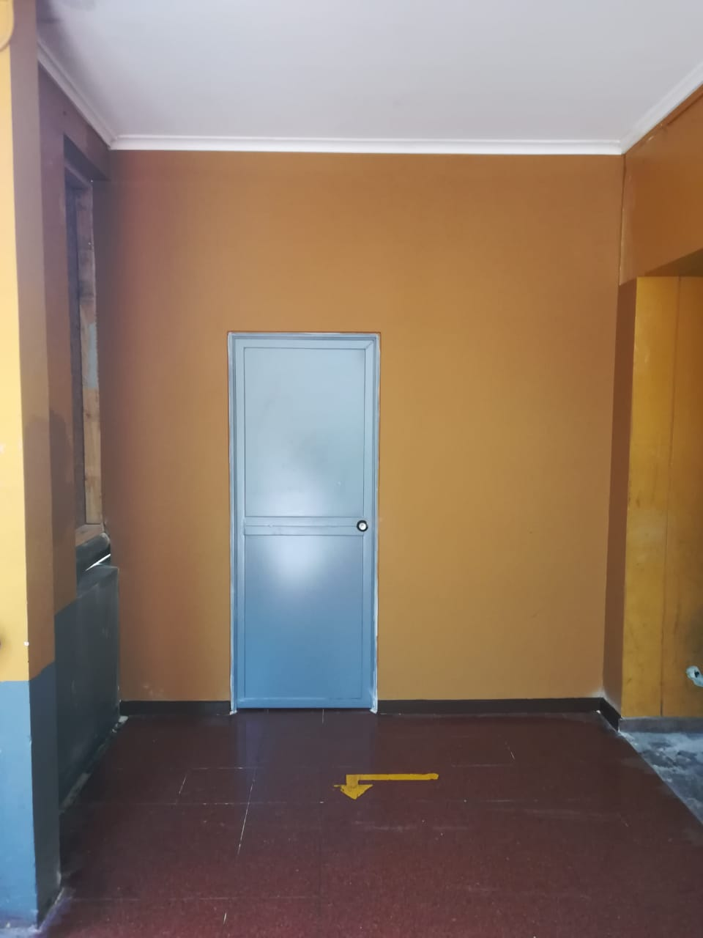
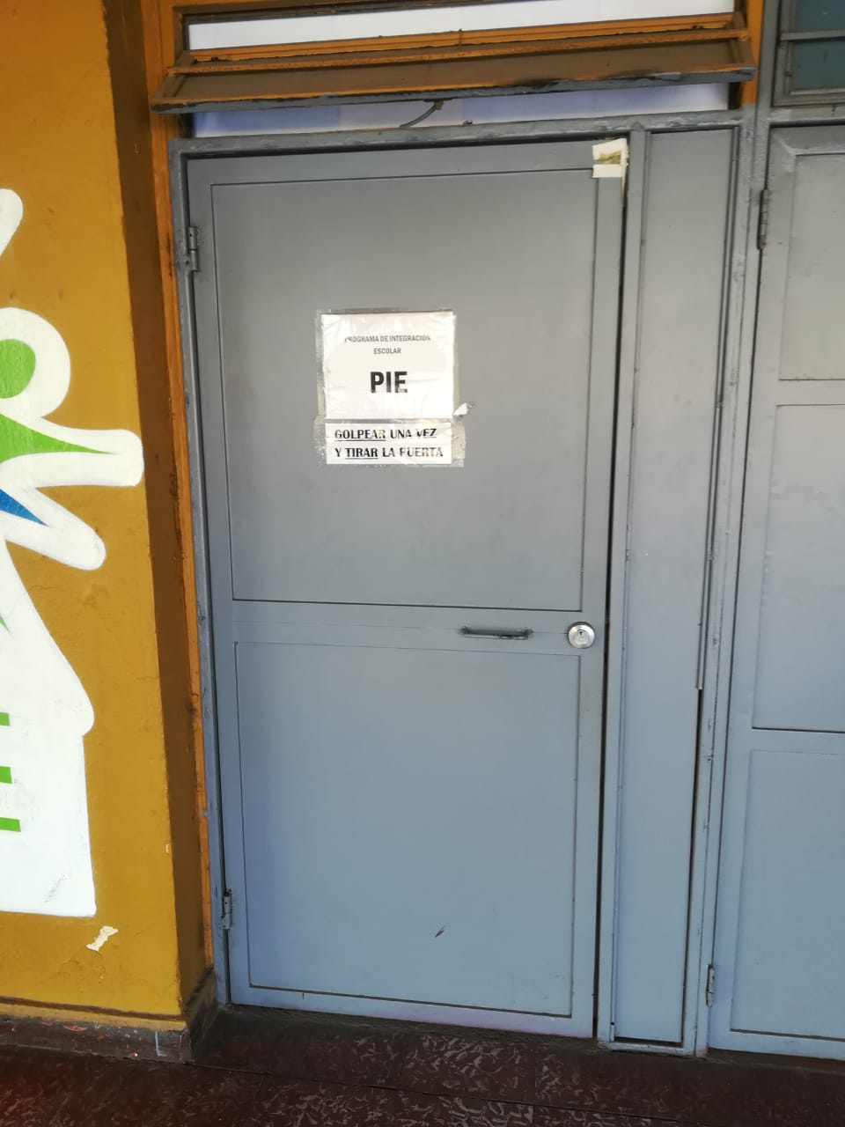
Trabajos Cambio Chapas
Remodelación Bodega De Música Pie.

Slide 18
FONDOS RECIBIDOS AÑO 2019
PRO RETENCIÓN
NOMBRE PROYECTO PRORETENCIÓN | AÑO 2019 $ 35.960.045 | GASTO REALIZADOS $ 31.590.779 | AÑO 2020 $
ADQUISICION DE BIENES Y SERVICIOS.
1.- Materiales y Útiles De Aseo.
2.-18 Radios Intercom. Portátiles Kenwood
3.- Mesones y Escritorios.
4.- Papel Multipropósito Carta y Oficio.
5.- Tintas y Tóner.
6.- Material y Útiles Quirúrgicos. Guantes
Quirúrgicos, Pechera, Venda Elástica
Parche Curita, Apósito Gasa, Gasa Tejida
Estéril, 10 Cajas De Baja Lengua, 5 Cajas
De Puntos Adhesivos, TERMOMETROS.
-Brazalete Tensiómetro, Cinta Adhesiva
Médica. Micro Poro y Transpore, Mascarilla
Desechables. -Cintas y Glucometro, Bandejas
De Curaciones.
7.- 10 Botiquines Básico De Primeros Auxilios.
8.- Impresora Multifuncionales.
9.- Videos Proyectores.
10.- 40 Computadores All In One.
11.- Materiales De Enseñanza. Cartulina, Papel
Lustre, Goma Eva Gliter. Papel Milimetrado,
Reglas, Funda Plástica, Marcador De Pizarra,
Archivadores, Opalina, Carpetas.
12.- Torso Doble Sexo, Tabla Periódica,
kit de ciencia Efectos De La Luz, Huincas
De Medir Espejos Cóncavos, Convexo, Espejos,
Esperas De Vidrio.
13.- Cambio De Mangueras E Instalación
Mecheros A Gas En Laboratorios de la
Especialidad De Química.

Slide 19
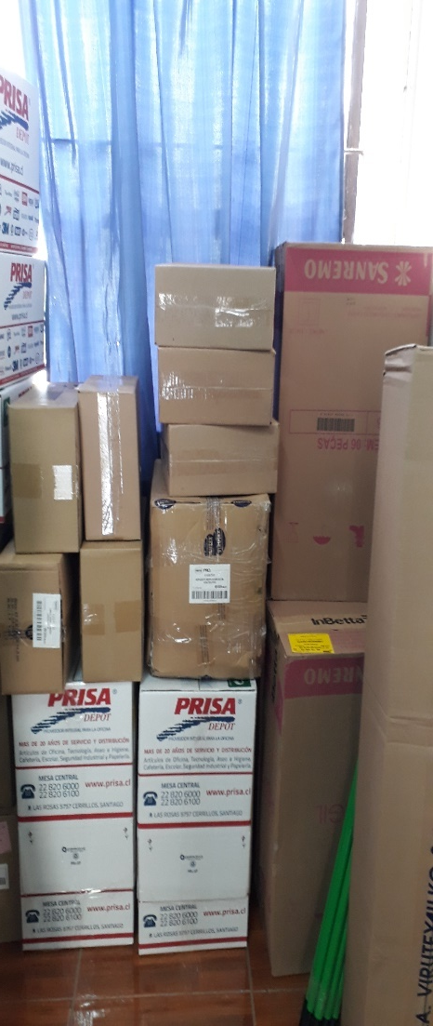
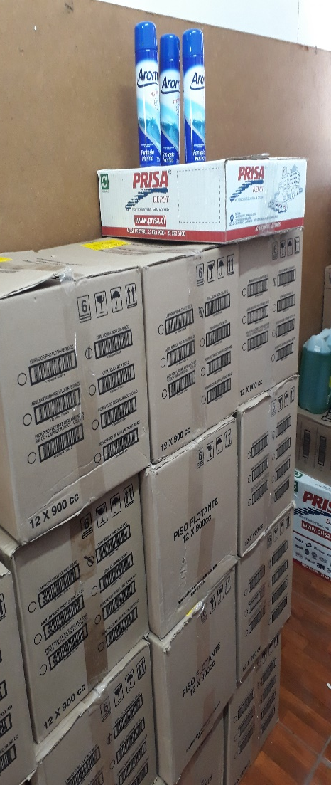
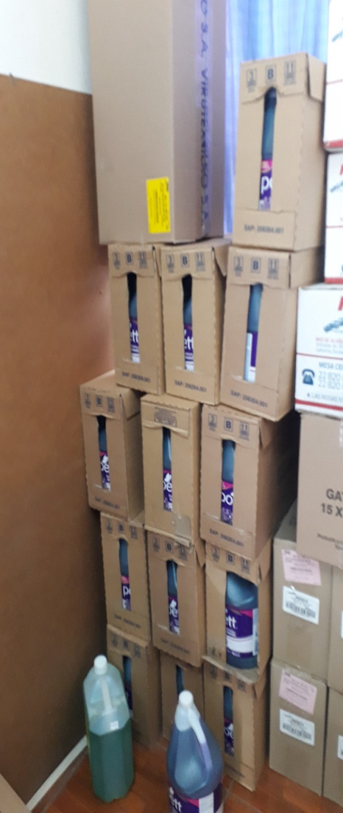
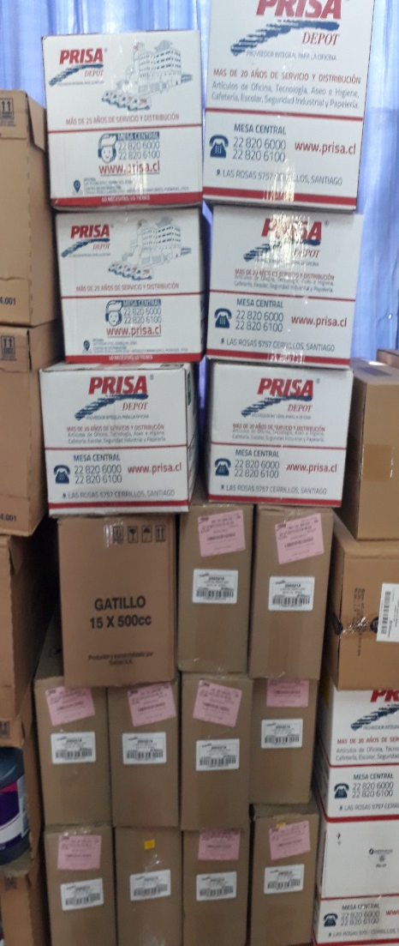
Adquisición Útiles de Aseo .

Slide 20
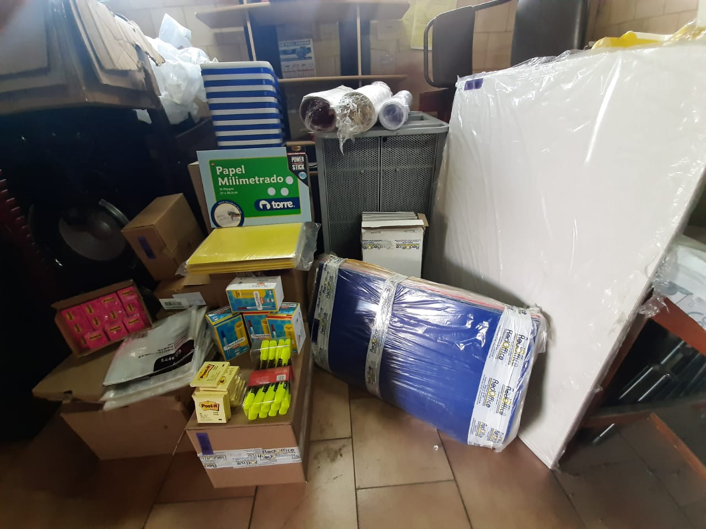
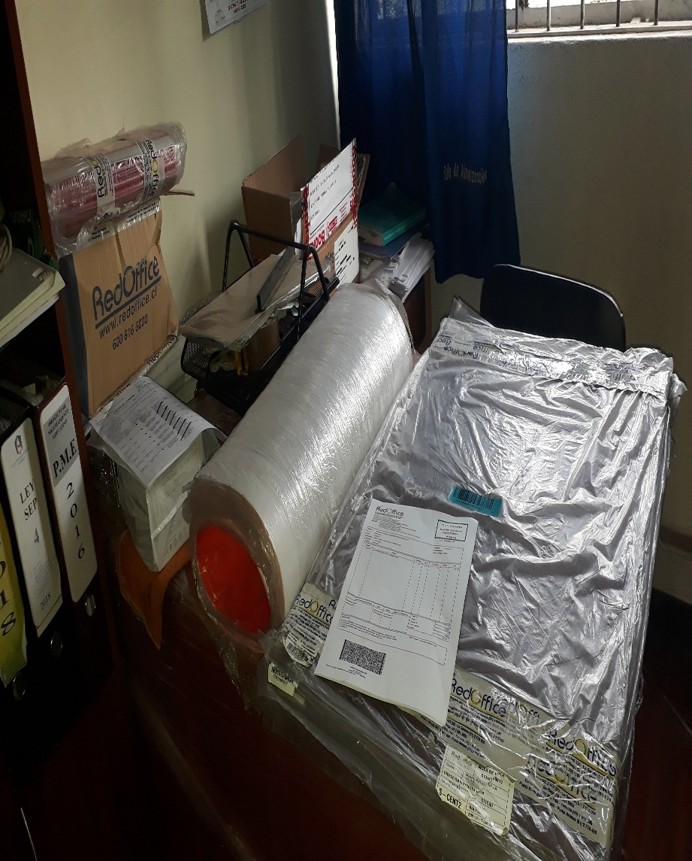
Adquisición materiales .

Slide 21
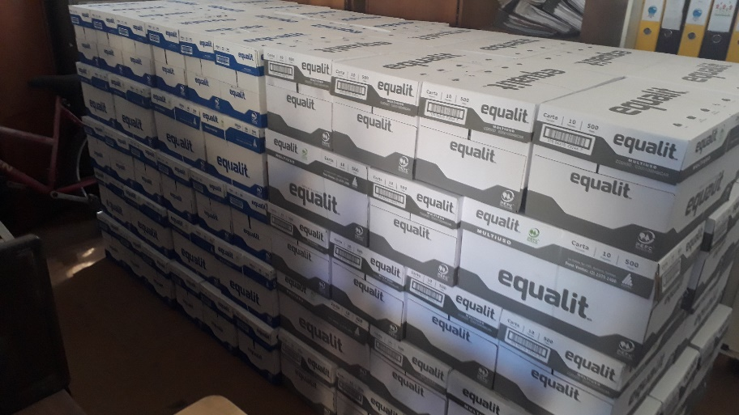
Adquisición de papel multiuso.

Slide 22


Adquisición computadores para biblioteca virtual y otras dependencias .

Slide 23


Adquisición De Tóner Y Tintas.

Slide 24




Adquisición Insumos Quirúrgicos

Slide 25



Adquisición Insumos Quirúrgicos

Slide 26


Adquisición Proyectores, Impresoras.

Slide 27



Adquisición Mesas Casino Y Escritorio.

Slide 28



Adquisición Torso Unisex, Tablas Periódica, Materiales De Ciencia.

Slide 29




Mantención E Instalación De Mecheros.

Slide 30
LEY SEP
NOMBRE PROYECTO LEY SEP | AÑO 2019 $ 291.542.132 | GASTOS REALIZADOS $ 253.631.367 SALDO AÑO 2020 $ 37.910.765 .- | AÑO 2020 $ 276.965.026
ADQUISICION DE BIENES Y SERVICIOS.
1.- Arriendo De Bus Salida Pedagógica .
2.-Adquisición De Resmas De Carta Y Oficio.
3.- Adquisición De Tambor Lanier.
4.- Papel Multipropósito Carta Y Oficio.
5.- Tintas y Tóner.
6.- Adquisición Libros Cod. Tributario, De Comercio, Cod. Del Trabajo, PARA Especialidad de Administración.
7.- Adquisición Material De Oficina. Cartulina, Papel Lustre, Marcadores, Carpeta Plastificada, Goma Eva, Cintas, Carpetas, Block, Corchetera, Papel craft, Silicona – Cinta de Embalar, Etc..
8.- Impresora Multifuncionales.
9.- Videos Proyectores.
10.-Equipamiento Laboratorio Especialidad De Telecomunicaciones.
11.-Insumos Para Laboratorio De La Especialidad De Química.
12.- Implementos Deportivos Balones Y Accesorios. ,10 balones de voleibol, 10 balones de futsal. -10 balones de Hándbol. ,10 balones de Basquetbol, 4 pecheras, 5 cuerda de entrenamiento ,4 cinta de demarcar, 2 escudos Taekwondo, 1 Set pelotas de poly.

Slide 31
LEY SEP
NOMBRE PROYECTO LEY SEP | AÑO 2019 $ 291.542.132 | GASTOS REALIZADOS $ 253.631.367 SALDO AÑO 2020 $ 37.910.765 .- | AÑO 2020 $ 276.965.026
ADQUISICION DE BIENES Y SERVICIOS.
13.- Equipamiento e Instrumentos para Laboratorio Especialidad De Electrónica.
14.- Insumos para Laboratorio Especialidad De Electrónica y telecomunicaciones.-
15.- Adquisición de contenedores. 75 Contenedores de 20 Ltrs. 05 Contenedores de 120 Ltrs. Para Taller De Reciclaje. Para Taller De Reciclaje.
16.- Insumos de - 90 Kit Teclado Mouse, 50 Pendrive, 01 Disco Externo Portátil. Esp. Administración.
17.- Servicios De Promoción Cultural “El Kiosco De La Historia”.
18.- Diccionarios Práctico, 50 Antónimos Y Sinónimos Sopena, 50 Aristo Ilustrados de la Legua Española. Depto. Lenguaje.
19.- 1600 Ticket Restauran.
20.- Arriendo De Van, Salida Pedagógica Empresa Tecnocal S.A.
21.- Arriendo De Graderías Celebración Día De La Chilenidad.
22.- Adquisición De 31 Computadores Aio Lenovo V330-I3- 100/4gb/1tb/19,5. Esp. Administración.
23.- Adquisición De Tambores De Impresión Para Fotocopiadora.
24.- Adquisición De: 05 Guitarras 03 Pianos. Asignatura de Música.
25.- Adquisición De Libros De Inglés. Diccionarios de inglés, libros de inglés - telecom - logístic multirom. - Busines -Result + dvds Depto. de Ingles.

Slide 32


Salidas Pedagógicas 2019
Arriendo De Buses

Slide 33




Talleres SEP.

Slide 34




Talleres SEP.

Slide 35

Adquisición De papel Multiuso.

Slide 36

Adquisición De 1600 Vales Para
Colaciones En Salidas Pedagógicas

Slide 37


Adquisición Materiales y Equipos
para Especialidad de Telecomunicaciones.

Slide 38



Adquisición Materiales y Equipos
para Especialidad de Telecomunicaciones.

Slide 39

Adquisición Materiales y Equipos
para Especialidad de Telecomunicaciones.

Slide 40


Adquisición materiales para la especialidad
de Telecomunicaciones.

Slide 41

Adquisición Materiales y Equipos
para Especialidad de Telecomunicaciones.

Slide 42


Adquisición Equipos para Especialidad
de Electrónica.

Slide 43


Adquisición Equipos para Especialidad
de Electrónica.

Slide 44


Adquisición Equipos para Especialidad
de Electrónica.

Slide 45

Adquisición Impresora para la especialidad
de Electrónica.

Slide 46



Adquisición Impresora 3D para
Especialidad de Química,

Slide 47

Adquisición materiales para
Especialidad de Química,

Slide 48




Adquisición materiales para
Especialidad de Química.

Slide 49



Adquisición materiales mecheros, químicos
para la Especialidad de Química,

Slide 50


Adquisición de teclados, pendrive, disco
Duro para Especialidad de Administración.

Slide 51



Adquisición de libros para
Especialidad de Administración.

Slide 52


Adquisición de 31 computadores para
All in one Especialidad de Administración.

Slide 53





Adquisición materiales para
Departamento Educación Física.

Slide 54



Culturales y Artístico
El Quiosco de la Historia.

Slide 55




Culturales y Artístico
Ballet folclórico Bafochi.

Slide 56


Adquisición De Libros Para
El Departamento
De Ingles

Slide 57






Materiales Materiales.

Slide 58



Adquisición De Tóner y Tintas.

Slide 59



Adquisición de Instrumentos
Departamento de Música Teclados y Guitarras.

Slide 60


Adquisición arriendo para celebración
Día de la Chilenidad.

Slide 61


IMPLEMENTOS PARA TALLERES SEP

Slide 62
TALLERES LEY SEP 2019
Deportivos | Musicales y culturales
Taller de Crossfit. | Taller de Viola y Violín .
Taller de Tenis de Mesa. | Taller de Clarinete y Flauta.
Taller de Voleibol . | Taller de Saxofón.
Taller de Básquetbol . | Taller de Bajo y Guitarra.
 | - Taller de Medio Ambiente.

Slide 63
Talleres 2019
Deportivos | Musicales
Taller de Taekwondo | Taller Corno y Trombón.
Taller de Defensa Personal | Taller de Teclado.
Taller de Fotografía. | Taller de Trompeta.
 | Taller de Batería .
 | Taller de Violonchelo.
 | Taller de Radio Estudiantil.

Slide 64

RESULTADOS ACADÉMICOS 2019

Slide 65


Slide 66
RELACIÓN MATRÍCULA Y RETIRO POR GÉNERO

Slide 68


RENDIMIENTO GENERAL POR NIVEL
% DE APROBACIÓN
PRIMEROS | SEGUNDO
76,1% | 93,4%

Slide 69


RENDIMIENTO GENERAL POR NIVEL
% DE APROBACIÓN
TERCEROS | CUARTOS
95,7%% | 94,8%%

Slide 70
RESUMEN 1°MEDIOS 2019

Slide 71

RESUMEN 2°MEDIOS 2019

Slide 72

RESUMEN 3°MEDIOS 2019

Slide 73
DETALLE DE ASIGNATURAS INSUFICIENTES DE ALUMNOS REPITIENTES
PRIMEROS MEDIOS
TOTAL DE ALUMNOS(AS) REPITIENTES = 81

Slide 74
DETALLE DE ASIGNATURAS INSUFICIENTES DE ALUMNOS REPITIENTES
SEGUNDOS MEDIOS
TOTAL DE ALUMNOS(AS) REPITIENTES = 19

Slide 75

DETALLE DE ASIGNATURAS INSUFICIENTES DE ALUMNOS REPITIENTES
TERCEROS MEDIOS
TOTAL DE ALUMNOS(AS) REPITIENTES = 09

Slide 76
COMPARACIÓN RESULTADOS 2018 - 2019
2018 |  | 2019
NIVELES | % DE APROBACIÓN | % DE APROBACIÓN | DIFERENCIA
PRIMERO | 76,8 | 76,1 | - 0,7
SEGUNDO | 83,9 | 93,4 | + 9,5
TERCERO | 92,7 | 95,7 | + 3
CUARTO | 95,3 | 94,8 | - 0,5

Slide 78
O T R O S
1. SE OBTUVO LA ASIGNACCIÓN PROYECTO EQUIPAMIENTO PARA ENSEÑANZA MEDIA TEC. PROFESIONAL “TICS. 2019”
Consiste en :
Adquisición de Recursos por $10.000.0000-
Capacitación a dos docentes de la especialidad.
(actualmente se encuentra en proceso de implementación)
2. Convenios de colaboración y articulación con Instituciones de Educación Superior.
Renovación de convenio con la Escuela de Comercio de Santiago para la especialidad de Administración.
Nuevo convenio de articulación con el Duoc UC para las especialidades de Telecomunicaciones y Electrónica.
Acuerdo de colaboración con la Universidad Tecnológica Metropolitana.
Mantención de convenio con la Escuela de Talentos (U. de Chile)
3. Instalación de estrategia de término de año escolar en condiciones distintas.
4. Obtención de Resolución Ministerial que autoriza modificación en los Planes y Programas de Estudio de 1º y 2º Medio donde se incorpora el módulo de Aprender con Autonomía.
5. Inicio de Menciones en la especialidad de Administración desde primero medio.
6. Organización de horarios que permite reuniones semanales por departamento y especialidades.

Slide 79
ORIENTACIÓN VOCACIONAL

Slide 80
CRONOGRAMA DE ACTIVIDADES ORIENTACIÓN VOCACIONAL , HASTA OCTUBRE 2019 Orientadora Vocacional: Solange Burgos Misle
FECHA | INSTITUCIÓN INVITADA | ACTIVIDAD
Jueves 21 Marzo | Universidad Andrés Bello | Charla “Saliendo del Liceo” Sobre Práctica Profesional, primer empleo y estudios superiores
Miércoles 03 Abril | Instituto Profesional “Santo Tomás” | Stand Entretenido -Informativo sobre carreras y mallas curriculares
Jueves 04 Abril | Cpech Plaza Oeste | Reunión Desayuno y programación trabajo semestral (Primer Semestre)
Martes 09 Abril | Duoc UC | Charla Orientación Vocacional y futuro educativo
Viernes 12 Abril | Universidad Andrés Bello | Encuentro sobre Servicios académicos de la Universidad
Jueves 25 Abril | Inacap San Joaquín | Día Internacional de las niñas TIC (Visita con 6 alumnas de cuartos)
Viernes 03 Mayo | Feria FOE | Presentación de la Feria FOE (Feria de Orientación Educativa)
Martes 07 Mayo | UTEM | Reunión sobre Propedéutico
Viernes 17 Mayo | AIEP | Stand Informativo sobre carreras y mallas curriculares
Martes 28 Mayo | Fundación Forge | Difusión Fundación Forge
Jueves 30 Mayo | Universidad Autónoma | Stand Informativo sobre carreras y mallas curriculares

Slide 81
Viernes 31 Mayo | Instituto Subercaseaux | Charla para presentar alternativas académicas
Lunes 05 Agosto | Universidad Central | Stand Informativo sobre carreras y mallas curriculares
Miércoles 07 Agosto | Universidad de las Américas | Stand Informativo sobre carreras y mallas curriculares
Viernes 16 Agosto | Duoc Plaza Oeste | Reunión articulación módulos de enseñanza, con Autoridades y Jefa UTP
Miércoles 21 Agosto | Duoc Plaza Oeste | Reunión articulación módulos de enseñanza, con jefes de las especialidades: Telecomunicaciones, Electrónica y Administración
Jueves 22 Agosto | Duoc San Joaquín y Américo Vespucio | Stand Informativo sobre carreras y mallas curriculares
Lunes 02 Septiembre | UTEM | -Firma Convenio de articulación -Charla sobre Propedéutico a cuartos E y F de Química Industrial
Martes 24 Septiembre | AIEP | Stand Informativo y Entretenido

Slide 82
Jueves 26 Septiembre | Escuela de la Cámara de Comercio de Santiago | Visita con alumnos de cuartos A-B (Administración) C y D(Telecomunicaciones) 1.-Charlas Habilidades Blandas 2.- Charla Emprendimiento
Viernes 27 Septiembre | Escuela de la Cámara de Comercio de Santiago | Visita con alumnos de cuartos E y F (Química)G(Electrónica) 1.-Charla Habilidades Blandas 2.-Charla Emprendimiento
Viernes 04 Octubre ______________________ Viernes 04 Octubre | Duoc Plaza Oeste ________________________________ Universidad Andrés Bello | 1.-Charla sobre Ingeniería en Administración RR.HH y Marketing para 4°A y B(Administración) _______________________ 2.-Stand Informativo sobre carreras y mallas curriculares
Lunes 07 Octubre | Inacap sede San Joaquín | Charla Motivacional a cargo de la jefa de Especialidad Telecomunicaciones e invitados de Inacap, con 4°s C y D (Telecomunicaciones)

Slide 83
Martes 08 Octubre | Escuela de Desarrollo de Talentos EDT (Universidad de Chile) | Reunión con informaciones generales y entrega de cartas a los 52 alumnos preseleccionados de los segundos medios 2019
Miércoles 09 y jueves 10 | Simulación Entrevistas para el mundo laboral | Alumnos de los cuartos medios en Biblioteca

Slide 84
CONVIVENCIA ESCOLAR

Slide 85
Actualización de reglamento interno de convivencia escolar, desde ahora llamado RICE, por sus siglas, en base a nuevas leyes educacionales como Aula Segura.
Creación de nuevos protocolo:
    Ideación, intento, hecho consumado de suicidio.
    Retención en el sistema escolar de las estudiantes embarazadas, padres y madres adolescentes.
    Proceso de admisión para alumnos nuevos de 1ero medio SAES
    Acogida de estudiantes Migrantes
Todas las modificaciones al RICE, se realizan con equipos de trabajo representativos de los distintos estamentos de nuestro establecimiento.
Atención de Alumnos y apoderados
Atención de casos por violencia escolar.

Slide 86
Mediaciones escolares
Casos de Alcohol y drogas
Apoyo con red colaboradora de SENAME
Defensa de casos denunciados o mediaciones escolares en Superintendencia
Construcción del equipo de Gestión de convivencia escolar, según Política Nacional de Convivencia Escolar (PNCE), el cual está conformado por un representante de los siguientes estamentos:
    Inspectoría General
    UTP
    Asistentes de la educación (paradocente)
    Orientación
    Dupla psicosocial
    Docentes
    Junaeb
    Centro de estudiantes
    Convivencia Escolar.

Slide 87
DUPLA PSICOSOCIAL

Slide 88
Acciones realizadas
Atención de 130 alumnos derivados por distintos estamentos durante el año escolar, además de las entrevistas con apoderados y coordinación de redes internas y externas, como parte del proceso de intervención y generar estrategias de apoyo a los estudiantes y familias.
Registro diario de atrasos al inicio de la jornada escolar.
Coordinación de apoyo económico (canastas familiares) para familias con alto grado de vulnerabilidad.
Realización de talleres, otros.

Slide 89
Programa de integración escolar
ACCIONES
Coordinación de elaboración, ejecución y evaluación de las distintas etapas y actividades comprometidas en el pie.
Entrega de las funciones y responsabilidades de cada profesional del programa.
Gestión del buen uso del tiempo, espacios y materiales comprometidos en la planificación semestral y anual.
Asegurar la inscripción de profesionales en el registro nacional de profesionales de la educación especial para evaluación y diagnostico de acuerdo a orientaciones MINEDUC.
Definición y establecer proceso de detección y evaluación integral de estudiantes con NEE.
Conocimiento y difusión de FDEI y otros formularios.
Asegurar el plan de apoyo individual (PAI) por cada estudiante integrado al programa.
Velar por la confidencialidad y buen uso de la información de los alumnos y sus familias.
Monitoreo permanente a los aprendizajes de los estudiantes.
Asesorar y hacer seguimiento al uso del registro de planificación y evaluación PIE
Participación en los equipos de observación de clases para generar retroalimentación.
Establecer y coordinar mecanismos de evaluación del PIE implementando medidas y estrategias.
Coordinación de acciones de co-capacitaciones.
Cautelar el cumplimiento de horas profesionales que exige la normativa.

Slide 90
Finaliza Cuenta Pública 2019

